Slide 1
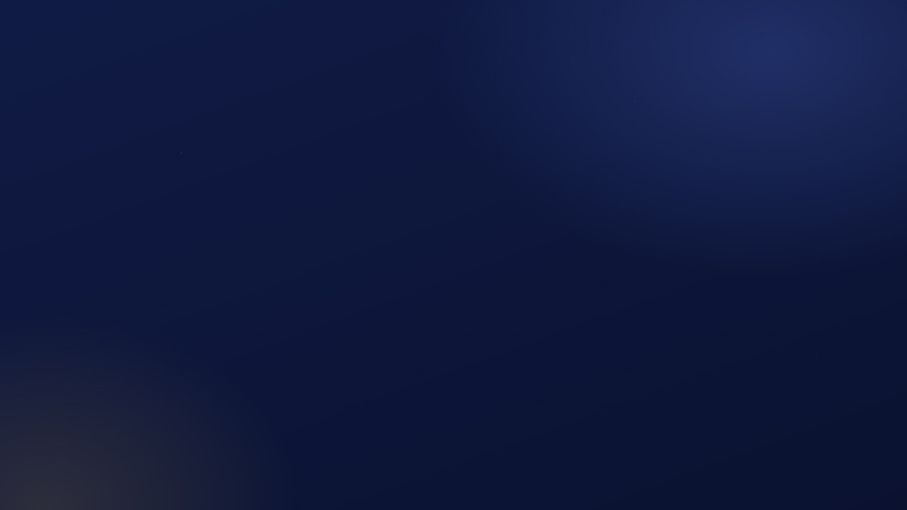
🌳
مغامرات ESP32
ESP32 للمعلمين
الجزء الأول: من أول وميض… إلى أول مشروع يصنعه طلابك
إعداد وتقديم: أ. محمد زيتون
Notes:
رحّب بالمعلمين. قل: «في دورة الأردوينو صنعنا أول ليد يومض. اليوم نتعلم لوحة أقوى بخمس عشرة مرة، فيها واي فاي وبلوتوث، وبالسعر نفسه تقريبًا: ESP32. وكل ما تعلمناه في الأردوينو سيبقى معنا».

Slide 2
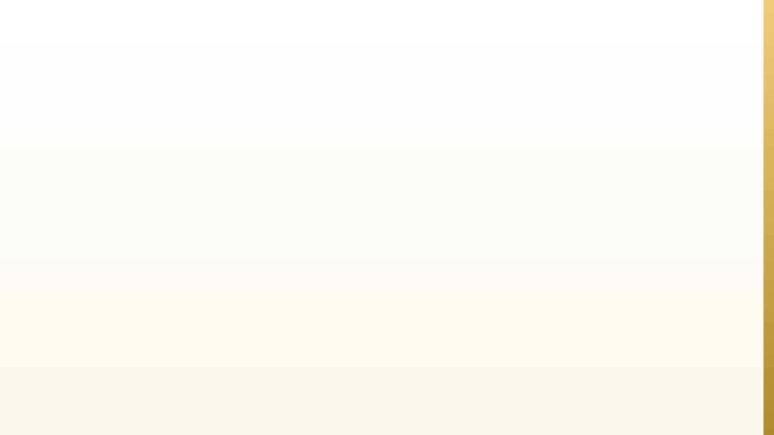
مقدّم الدورة
أ. محمد زيتون
مشرف تربوي — الابتكار والذكاء الاصطناعي وSTEAM · مدارس الأرقم
Microsoft
WRO
٣٣
مدرب معتمد
مشروعان على ESP32: لمسة تراث وصانع الذكريات
عامًا في الميدان التعليمي
مؤلف «رحلة عبر الأردوينو» و«أردوينو بلا قيود» و«دليل المعلم في تعلم الأردوينو»
الافتتاح · ٢
🌳 جذور · ESP32 للمعلمين
Notes:
عرّف بنفسك، واذكر أن مشروعي الفريق في أولمبياد الروبوت العالمي هذا العام بُنيا على ESP32: هذه ليست دورة نظرية.

Slide 3
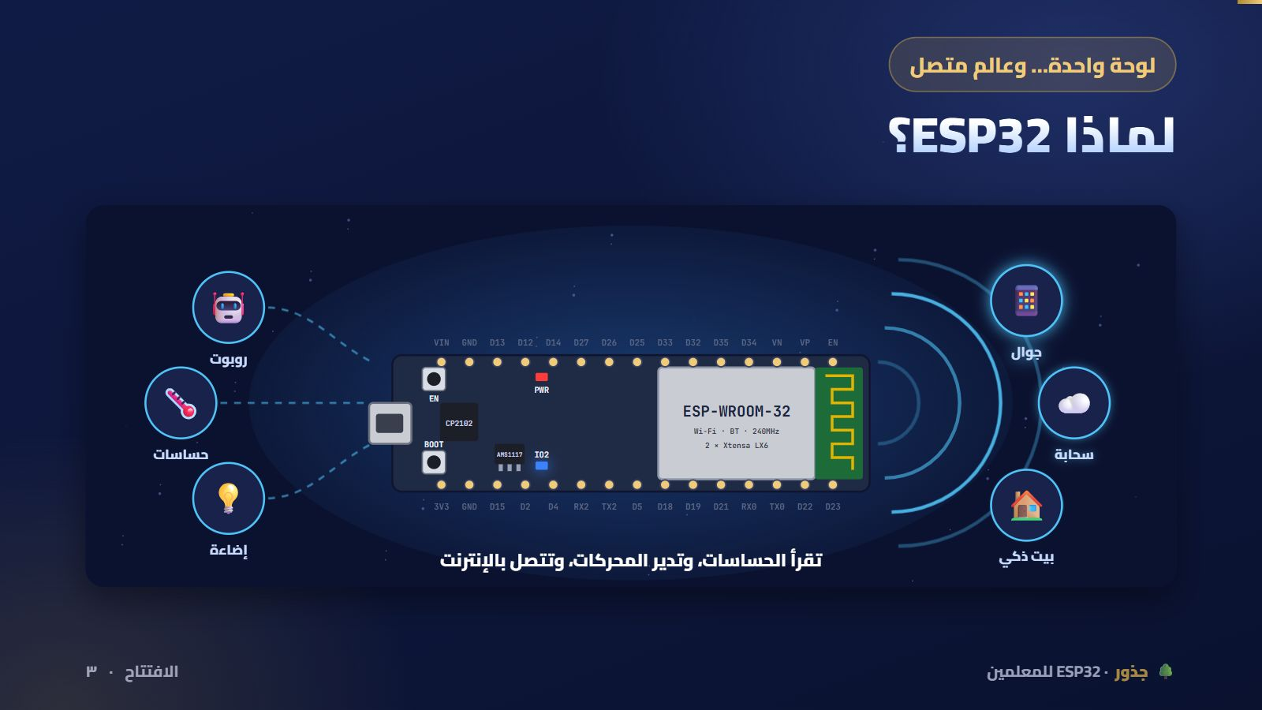
Notes:
اترك المشهد يعمل: الليد الأزرق يومض، وموجات الواي فاي تخرج من الهوائي إلى جوال وسحابة وبيت ذكي، والحساسات والروبوت والإضاءة متصلة بها. اسأل: «ما الذي لا يستطيعه الأونو هنا؟» الاتصال.
💡 هذه الأداة تفاعلية بالكامل في منصة جذور، فاعرضها من المنصة إن أمكن.

Slide 4
أربعة أسباب
ماذا يكسب طلابك من ESP32؟
⚡
📡
قوة حقيقية
إنترنت الأشياء
نواتان وسرعة ٢٤٠ ميجاهرتز: يكفي لمشاريع المسابقات
مشاريعهم تتصل بالجوال والإنترنت دون أي قطعة إضافية
🏆
💰
لغة المسابقات
رخيصة ومتوفرة
مشاريع WRO والمعارض الحديثة تعتمد عليها
قريبة من سعر الأونو، وتُستعمل في منتجات حقيقية حول العالم
الافتتاح · ٤
🌳 جذور · ESP32 للمعلمين
Notes:
اربطها بما رآه المعلمون: «لمسة تراث» يستخدم ESP32 لتدوير المجسم واستقبال أوامر العين عبر الواي فاي، و«صانع الذكريات» يدير كل شيء من ESP32 واحدة.

Slide 5
لحظة لا تُنسى
الطالب الذي يُضيء ليدًا من جواله لأول مرة…
يدرك أن العالم كله صار في متناول يده
الافتتاح · ٥
🌳 جذور · ESP32 للمعلمين
Notes:
هذه اللحظة ستكون في الجزء الثاني. في هذا الجزء نبني الأساس المتين الذي يجعلها ممكنة.

Slide 6
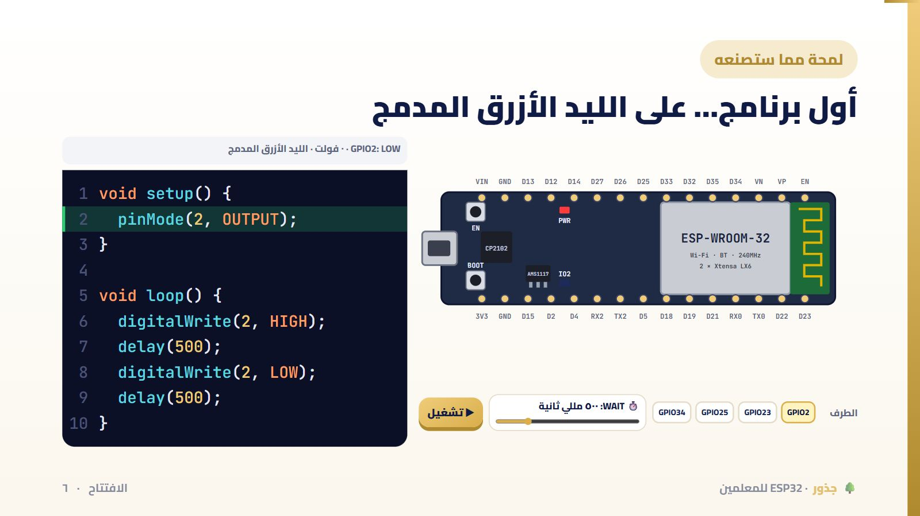
Notes:
اضغط «تشغيل»: الليد الأزرق في اللوحة يومض، والسطر الذي يُنفَّذ يتلوّن. غيّر الانتظار. ثم اختر GPIO34: لا يضيء أبدًا! سنعرف السبب في المحور الثاني. قل: «بنهاية المحور السابع ستكتبون هذا وتفهمون كل سطر».
💡 هذه الأداة تفاعلية بالكامل في منصة جذور، فاعرضها من المنصة إن أمكن.

Slide 7
قبل الانطلاق
ماذا تحتاج لهذه الدورة؟
🌐
💻
Wokwi
حاسوب ومتصفح
محاكي مجاني يدعم ESP32، بلا حساب حتى
مع برنامج Arduino IDE (مجاني)
☕
🔌
خبرة الأردوينو الأولى
لوحة ESP32 DevKit (اختياري)
تفيدك جدًا، لكنها ليست شرطًا
مع كابل USB يدعم البيانات لا الشحن فقط
الافتتاح · ٧
🌳 جذور · ESP32 للمعلمين
Notes:
الكابل أكثر سبب لفشل المبتدئين: كابلات كثيرة تشحن فقط ولا تنقل بيانات. جرّبوه قبل الدورة.

Slide 8
خريطة الرحلة
اثنا عشر محورًا… بخطوات دورة الأردوينو نفسها
المحور ٣
⚡
المحور ٢
🔍
المحور ١
❓
المحور ٠
🚀
الطاقة والرفع
تشريح اللوحة والأطراف
ما ESP32؟
الافتتاح
المحور ٧
💡
المحور ٦
🎨
المحور ٥
🔋
المحور ٤
🧪
أول برنامج: الوميض
أوم مع ٣٫٣ فولت
الدوائر
Wokwi ولوح التوصيل
المحور ١١
🎓
المحور ١٠
✋
المحور ٩
🌈
المحور ٨
🚦
مشروع التخرج
الأزرار واللمس
PWM والألوان
إشارة المرور والمتغيرات
الافتتاح · ٨
🌳 جذور · ESP32 للمعلمين
Notes:
من درس دورة الأردوينو الأولى سيرى الترتيب نفسه تمامًا. الفرق في التفاصيل التي تجعل ESP32 مختلفًا: ٣٫٣ فولت، والأطراف الممنوعة، وزر BOOT، واللمس، وPWM بلا حدود.

Slide 9
منهج كل محور
كل محور يسير بخمس خطوات
الفكرة — ماذا ولماذا، بتشبيه من الحياة
١
الأداة التفاعلية — جرّب بيدك قبل أي قطعة حقيقية
٢
التركيب والكود — قطعة قطعة وسطرًا سطرًا
٣
اختبر نفسك — صح أم خطأ، وأسئلة تكشف الفهم
٤
كيف تدرّسها؟ — أخطاء الطلاب الشائعة ونشاط صفي جاهز
٥
الافتتاح · ٩
🌳 جذور · ESP32 للمعلمين

Slide 10
المحور ١
١
ما ESP32؟
متحكم دقيق… يتكلم الواي فاي والبلوتوث
ما ESP32؟ · ١٠
🌳 جذور · ESP32 للمعلمين
Notes:
ابدأ بسؤال: «لو أردت أن يرسل مشروع الأردوينو رسالة إلى جوالك، ماذا تحتاج؟» قطعة واي فاي إضافية وأسلاك ومكتبات. ESP32 فيها كل ذلك.

Slide 11
🎯 بنهاية هذا المحور تستطيع أن
أهداف المحور
تعرّف ESP32 وتذكر شركتها المصنّعة
١
تقارن بينها وبين الأردوينو أونو
٢
تختار اللوحة المناسبة من عائلة ESP32 لمدرستك
٣
ما ESP32؟ · ١١
🌳 جذور · ESP32 للمعلمين

Slide 12
في سطرين
ESP32: أردوينو… مع إنترنت
🔁
📡
🧠
بلغة الأردوينو
لاسلكي مدمج
متحكم دقيق
نبرمجها من Arduino IDE بالدوال التي نعرفها
واي فاي وبلوتوث داخل الشريحة نفسها
مثل الأونو: يقرأ الحساسات ويشغّل المخرجات بالكود
ما ESP32؟ · ١٢
🌳 جذور · ESP32 للمعلمين
Notes:
الجملة المفتاحية للمعلمين: «كل ما تعلمته في الأردوينو يعمل هنا تقريبًا كما هو». pinMode وdigitalWrite وdelay… كلها هي.

Slide 13
في جملة واحدة
ESP32 متحكم دقيق صغير بقوة حاسوب قديم…
ومعه واي فاي وبلوتوث، وثمنه ثمن وجبة غداء
ما ESP32؟ · ١٣
🌳 جذور · ESP32 للمعلمين
Notes:
أرِ المعلمين لوحة حقيقية إن وُجدت، ودعها تمر بينهم.

Slide 14
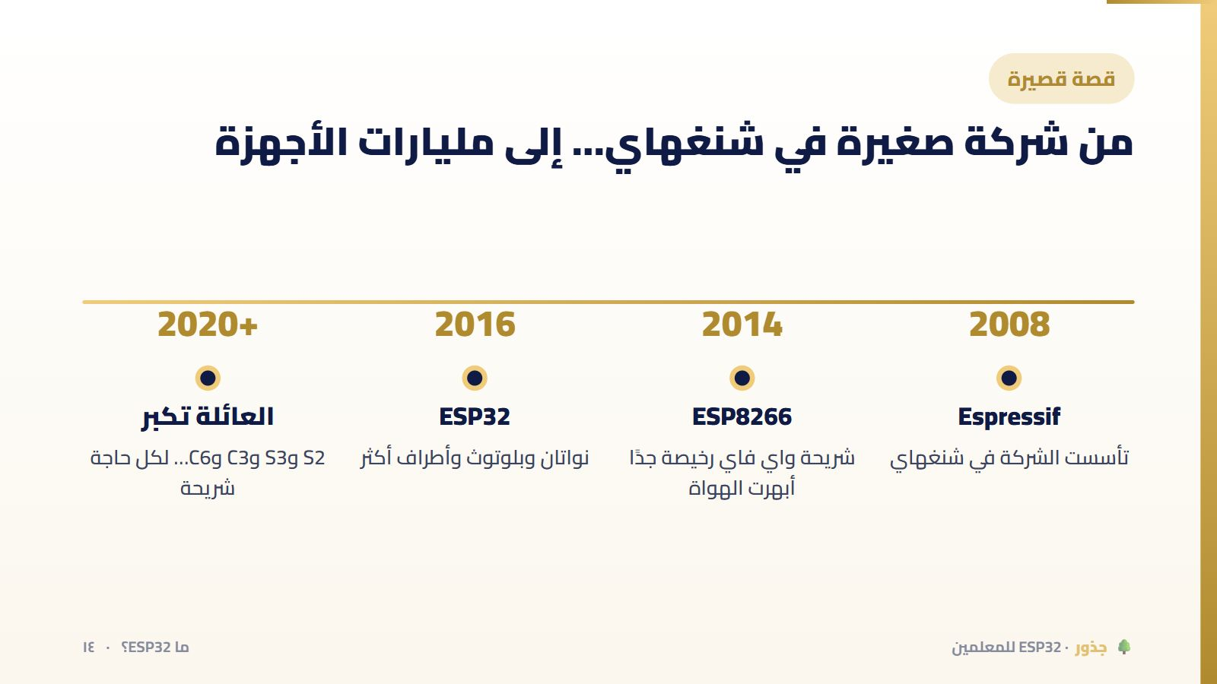
Notes:
ESP32 اليوم في أجهزة منزلية ذكية ومصانع وألعاب حول العالم: طلابك يتعلمون على شريحة صناعية حقيقية.
💡 هذه الأداة تفاعلية بالكامل في منصة جذور، فاعرضها من المنصة إن أمكن.

Slide 15
مقارنة
الأونو أم ESP32؟
ESP32 DevKit
Arduino Uno
٣٫٣ فولت
٥ فولت
⚡ جهد الأطراف
٢٤٠ ميجاهرتز · نواتان
١٦ ميجاهرتز · نواة واحدة
🧠 السرعة
٤ ميجابايت (أكبر بمئة مرة)
٣٢ كيلوبايت
💾 الذاكرة
٠–٤٠٩٥ (١٢ بت)
٠–١٠٢٣ (١٠ بت)
📈 القراءة التماثلية
واي فاي وبلوتوث
لا يوجد
📡 لاسلكي
ما ESP32؟ · ١٥
🌳 جذور · ESP32 للمعلمين
Notes:
الصف الأول هو الأهم عمليًا: ٣٫٣ فولت. سنعود إليه في كل محور تقريبًا.

Slide 16
عائلة ESP32
أي لوحة تناسب مدرستك؟
متى نختارها؟
ميزتها
اللوحة
✅ البداية مع الطلاب (هذه الدورة)
الأشهر والأرخص · ٣٠ طرفًا
ESP32 DevKit V1
الكاميرا والصوت والمشاريع المتقدمة
أقوى، وفيها ذكاء اصطناعي بسيط
ESP32-S3
الأجهزة التي تعمل ببطارية
صغيرة وموفرة للطاقة
ESP32-C3
المراقبة والتعرف على الصور
كاميرا مدمجة
ESP32-CAM
ما ESP32؟ · ١٦
🌳 جذور · ESP32 للمعلمين
Notes:
كل اللوحات تُبرمج بالطريقة نفسها تقريبًا. نبدأ بـ DevKit V1 لأنها الأكثر توفرًا والأكثر دروسًا على الإنترنت.

Slide 17
✅ اختبر نفسك
مدرسة تريد مشاريع تتصل بالجوال… بماذا تنصحها؟
أونو + قطعة واي فاي منفصلة
أونو + قطعة واي فاي منفصلة
أ
أ
ممكن، لكنها أغلى وأعقد في التوصيل والبرمجة
لوحة ESP32 DevKit
لوحة ESP32 DevKit
ب
✓
صحيح: الواي فاي مدمج، والسعر قريب من الأونو
حاسوب كامل لكل مشروع
حاسوب كامل لكل مشروع
ج
ج
مكلف جدًا وغير عملي
ما ESP32؟ · ١٧
🌳 جذور · ESP32 للمعلمين

Slide 18
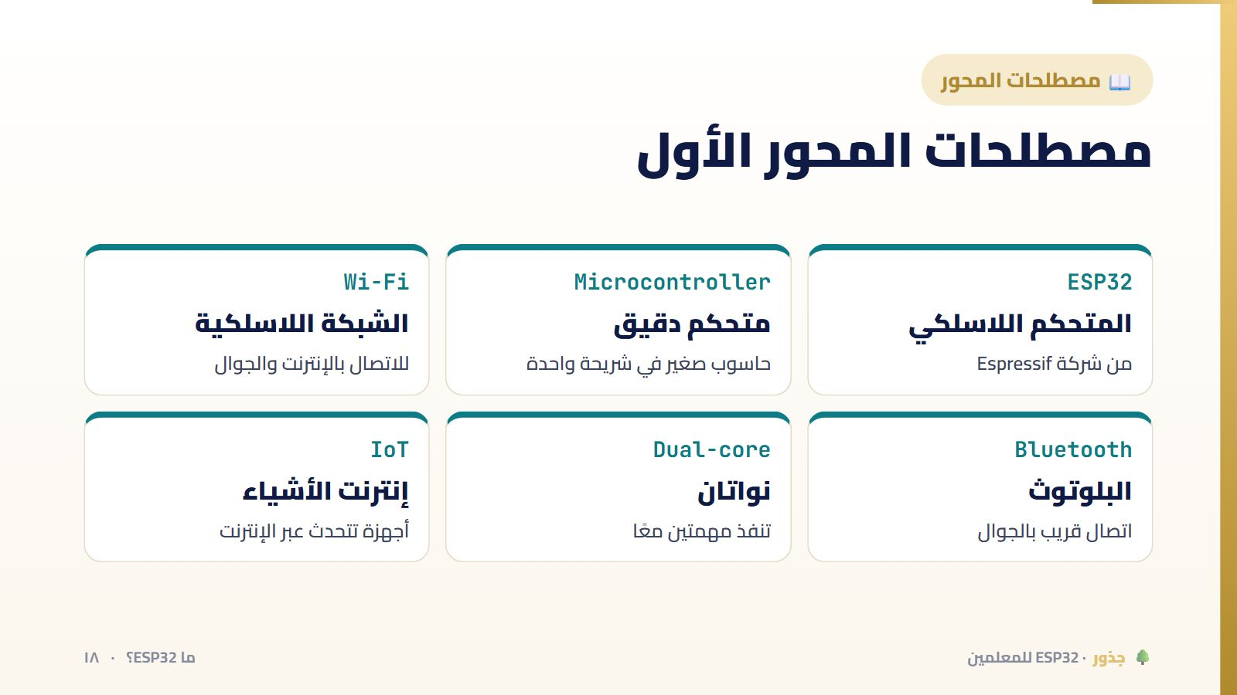
Notes:
💡 هذه الأداة تفاعلية بالكامل في منصة جذور، فاعرضها من المنصة إن أمكن.

Slide 19
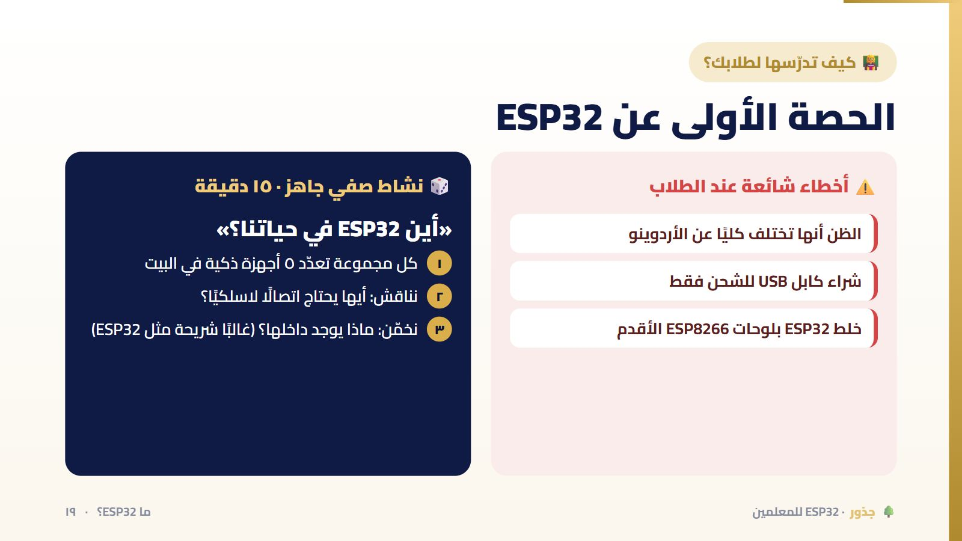
Notes:
المقابس الذكية والمصابيح الذكية الرخيصة كثير منها يعمل فعلًا بشرائح Espressif.
💡 هذه الأداة تفاعلية بالكامل في منصة جذور، فاعرضها من المنصة إن أمكن.

Slide 20
خلاصة المحور
ESP32 أخ أكبر للأردوينو: يتكلم لغته نفسها…
ويعرف الطريق إلى الإنترنت
ما ESP32؟ · ٢٠
🌳 جذور · ESP32 للمعلمين
Notes:
المحور التالي: نفتح اللوحة جزءًا جزءًا.

Slide 21
المحور ٢
٢
تشريح لوحة ESP32
عشرة أجزاء… وثلاثون طرفًا ليست كلها متساوية
تشريح اللوحة والأطراف · ٢١
🌳 جذور · ESP32 للمعلمين
Notes:
هذا المحور أهم فرق عن الأونو: في الأونو كل الأطراف الرقمية تقريبًا متشابهة، أما هنا فبعضها ممنوع وبعضها مدخل فقط.

Slide 22
🎯 بنهاية هذا المحور تستطيع أن
أهداف المحور
تحدد أجزاء اللوحة ووظيفة كل جزء
١
تقرأ اسم الطرف وتعرف رقمه في الكود
٢
تفرّق بين الأطراف الآمنة والمدخلات فقط وأطراف الإقلاع
٣
تشريح اللوحة والأطراف · ٢٢
🌳 جذور · ESP32 للمعلمين

Slide 23
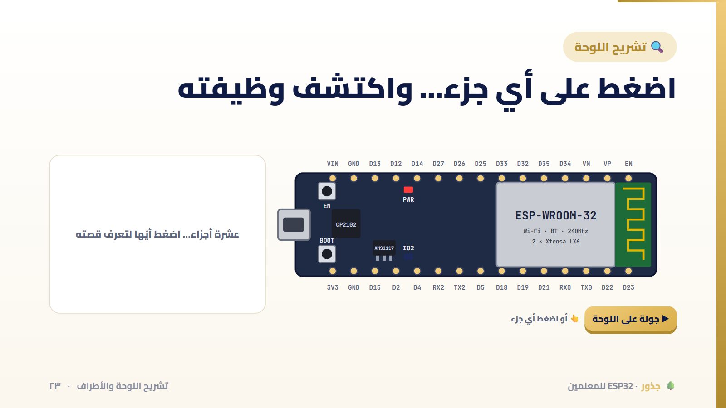
Notes:
اضغط «جولة على اللوحة» لتمر الأجزاء العشرة واحدًا واحدًا، أو اضغط ما يسأل عنه المعلمون. ركّز على: الهوائي (لا نغطيه)، وزرّي EN وBOOT، والليد الأزرق على GPIO2.
💡 هذه الأداة تفاعلية بالكامل في منصة جذور، فاعرضها من المنصة إن أمكن.

Slide 24
اسم الطرف ورقمه
D23 في اللوحة… 23 في الكود
🔁
🏷️
🔢
RX2 ← 16 · TX2 ← 17
VP ← 36 · VN ← 39
D23 ← 23
المنفذ التسلسلي الثاني، ويصلحان مخرجين عاديين
أسماء خاصة لطرفين: رقمهما في الكود ٣٦ و٣٩
الحرف D للتمييز فقط: نكتب الرقم في الكود pinMode(23, OUTPUT)
تشريح اللوحة والأطراف · ٢٤
🌳 جذور · ESP32 للمعلمين
Notes:
بعض اللوحات تطبع G23 أو IO23 بدل D23: كلها تعني GPIO23.

Slide 25
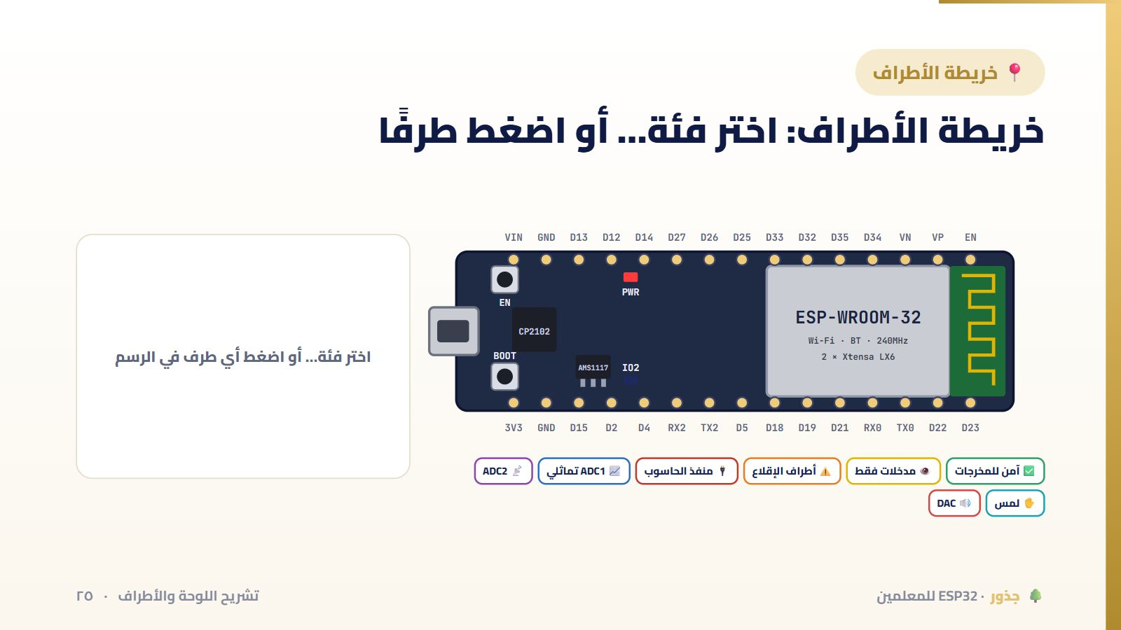
Notes:
اضغط «آمن للمخرجات»: هذه أطراف الليدات والمحركات. ثم «مدخلات فقط»: ٣٤ و٣٥ و٣٦ و٣٩ (تذكروا تجربة الوميض على ٣٤ في الافتتاح!). ثم «أطراف الإقلاع» و«منفذ الحاسوب». ثم الفئات الخاصة: ADC2 الذي لا يعمل مع الواي فاي، واللمس، والـ DAC. اضغط أي طرف لترى كل فئاته.
💡 هذه الأداة تفاعلية بالكامل في منصة جذور، فاعرضها من المنصة إن أمكن.

Slide 26
⚠️ ثلاث قواعد ذهبية
قبل أن توصل أي سلك
🚫
👁️
✅
تجنّب 0 و1 و2 و3 و5 و12 و15
34–39 تقرأ فقط
ابدأ بالآمنة
إقلاع ومنفذ الحاسوب: قد تمنع الرفع أو الإقلاع
للحساسات والأزرار، ولا تُخرج جهدًا أبدًا
4 و13 و14 و16 حتى 33 (عدا 34 فما فوق): لكل مشاريع الطلاب
تشريح اللوحة والأطراف · ٢٦
🌳 جذور · ESP32 للمعلمين
Notes:
علّقوا خريطة الأطراف في المعمل. أغلب أعطال ESP32 عند المبتدئين سببها طرف من الفئة الخطأ.

Slide 27
تشبيه يفهمه كل طالب
الأطراف مثل أبواب مدرسة: أبواب للدخول والخروج، وأبواب للدخول فقط…
وأبواب طوارئ لا تُفتح إلا لسبب
تشريح اللوحة والأطراف · ٢٧
🌳 جذور · ESP32 للمعلمين
Notes:
الآمنة أبواب عادية، و٣٤–٣٩ أبواب دخول فقط، وأطراف الإقلاع أبواب طوارئ.

Slide 28
✅ اختبر نفسك
أين الليد الذي تبرمجه دون أي توصيل؟
ليد الطاقة الأحمر
ليد الطاقة الأحمر
أ
أ
هذا يضيء مع الطاقة فقط ولا يُبرمج
على الطرف 23
على الطرف 23
ب
ب
الطرف 23 يحتاج ليدًا خارجيًا
الليد الأزرق على GPIO2
الليد الأزرق على GPIO2
ج
✓
صحيح: الليد الأزرق المدمج متصل بـ GPIO2 في أغلب لوحات DevKit
تشريح اللوحة والأطراف · ٢٨
🌳 جذور · ESP32 للمعلمين

Slide 29
✅ اختبر نفسك
أي طرف تختار لليد خارجي؟
GPIO23
GPIO23
أ
✓
صحيح: طرف آمن للمخرجات
GPIO34
GPIO34
ب
ب
34 مدخل فقط: لن يضيء الليد
GPIO1 (TX0)
GPIO1 (TX0)
ج
ج
منفذ الحاسوب: سيعطّل الرفع والشاشة التسلسلية
تشريح اللوحة والأطراف · ٢٩
🌳 جذور · ESP32 للمعلمين

Slide 30
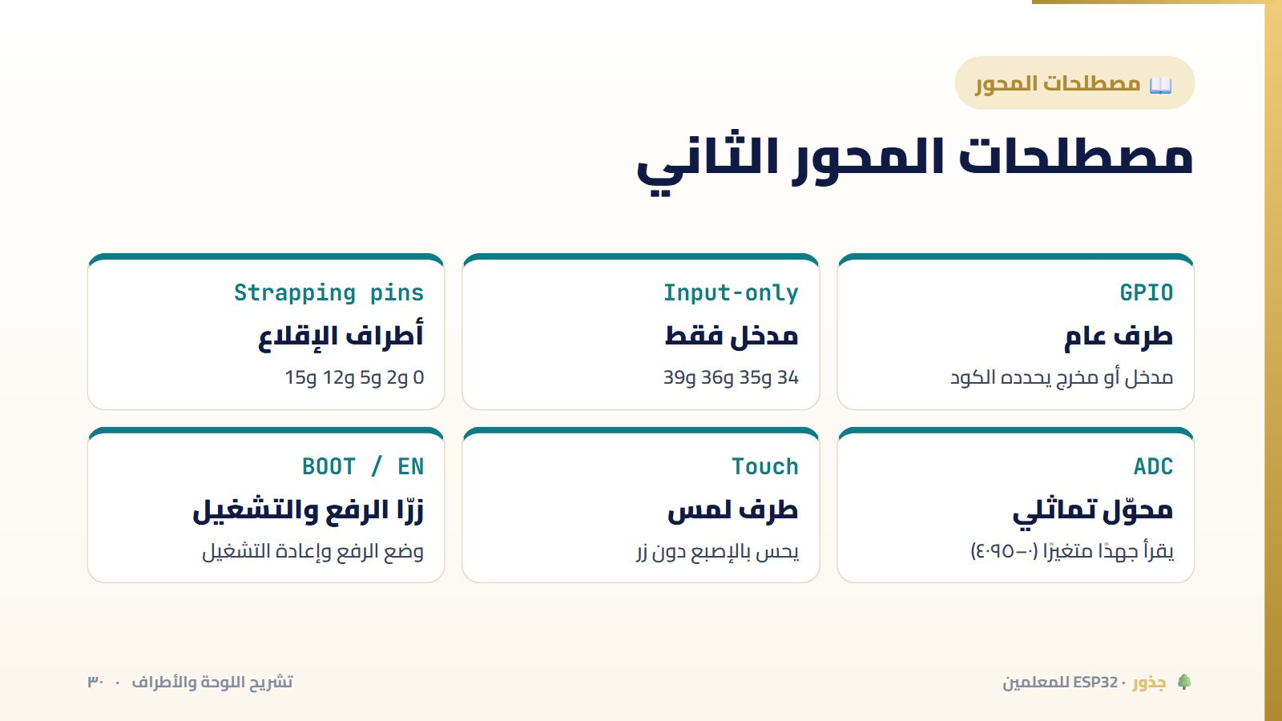
Notes:
💡 هذه الأداة تفاعلية بالكامل في منصة جذور، فاعرضها من المنصة إن أمكن.

Slide 31
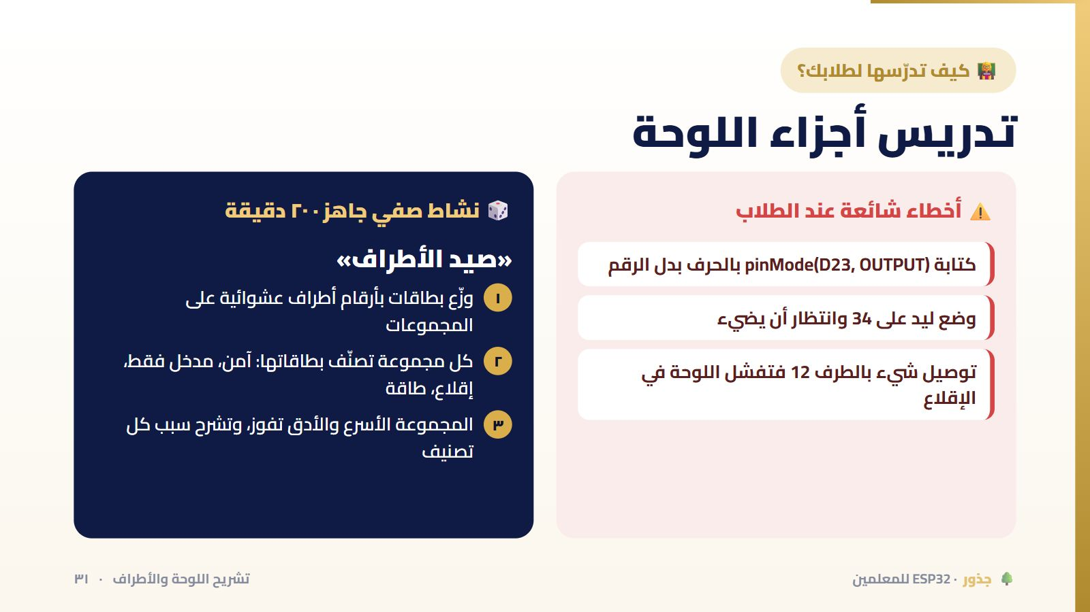
Notes:
اطبعوا خريطة الأطراف بحجم كبير. سيعود إليها الطلاب في كل حصة.
💡 هذه الأداة تفاعلية بالكامل في منصة جذور، فاعرضها من المنصة إن أمكن.

Slide 32
خلاصة المحور
عشرة أجزاء تعرفها، وثلاثون طرفًا تفرّقها: نصف أعطال ESP32 تختفي قبل أن تبدأ
تشريح اللوحة والأطراف · ٣٢
🌳 جذور · ESP32 للمعلمين
Notes:
المحور التالي: الطاقة، ورفع أول برنامج.

Slide 33
المحور ٣
٣
الطاقة وبيئة البرمجة
٣٫٣ فولت… وزر صغير اسمه BOOT
الطاقة والرفع · ٣٣
🌳 جذور · ESP32 للمعلمين
Notes:
من يعرف Arduino IDE سيجد البرنامج نفسه: نضيف إليه لوحات ESP32 فقط.

Slide 34
🎯 بنهاية هذا المحور تستطيع أن
أهداف المحور
تغذّي اللوحة بأمان من USB أو VIN
١
تضيف لوحات ESP32 إلى Arduino IDE
٢
ترفع برنامجًا وتحل مشكلة Connecting…
٣
الطاقة والرفع · ٣٤
🌳 جذور · ESP32 للمعلمين

Slide 35
ثلاث طرق للطاقة
كيف نغذّي ESP32؟
⚡
🔋
🔌
3V3
VIN
USB
متقدم: ٣٫٣ فولت منظمة مباشرة، ولا تزد عنها أبدًا
٥ فولت من مصدر خارجي، والمنظّم يحولها إلى ٣٫٣
الأسهل: ٥ فولت من الحاسوب أو شاحن جوال
الطاقة والرفع · ٣٥
🌳 جذور · ESP32 للمعلمين
Notes:
لا تدخل ١٢ فولت على VIN في لوحات DevKit الرخيصة: منظّمها صغير. وكل الأطراف تعمل على ٣٫٣ فولت.

Slide 36
قاعدة الأمان الذهبية
لا تُدخل ٥ فولت على أي طرف من أطراف ESP32…
فهي تعيش على ٣٫٣ فولت
الطاقة والرفع · ٣٦
🌳 جذور · ESP32 للمعلمين
Notes:
في الأونو كان ٥ فولت جهد كل شيء. هنا قد يتلف الطرف أو الشريحة. حساسات ٥ فولت تحتاج مقسّم جهد، وسنتعلمه في الجزء الثاني.

Slide 37
🛠️ التجهيز مرة واحدة
أضف ESP32 إلى Arduino IDE في أربع خطوات
File ← Preferences
في Additional boards manager URLs ألصق رابط Espressif (التالي)
١
Tools ← Board ← Boards Manager
ابحث عن esp32 وثبّت حزمة «esp32 by Espressif Systems»
٢
Tools ← Board ← ESP32 Dev Module
ثم Tools ← Port واختر المنفذ الجديد
٣
لم يظهر منفذ؟
ثبّت تعريف CP210x أو CH340 حسب الشريحة المكتوبة على لوحتك
٤
الطاقة والرفع · ٣٧
🌳 جذور · ESP32 للمعلمين
Notes:
رابط اللوحات: https://espressif.github.io/arduino-esp32/package_esp32_index.json — اكتبوه على السبورة. والتعريف: ابحث عن «CP210x driver» أو «CH340 driver» من مواقع الشركات الرسمية.

Slide 38
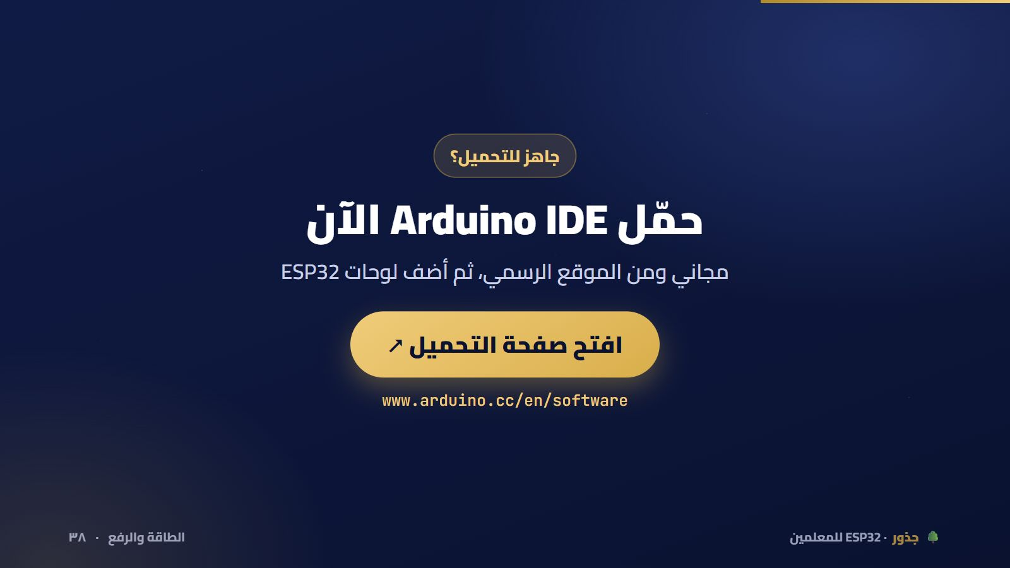
Notes:
من حضر دورة الأردوينو الأولى عنده البرنامج: يكفيه إضافة الرابط وتثبيت الحزمة.
💡 هذه الأداة تفاعلية بالكامل في منصة جذور، فاعرضها من المنصة إن أمكن.

Slide 39
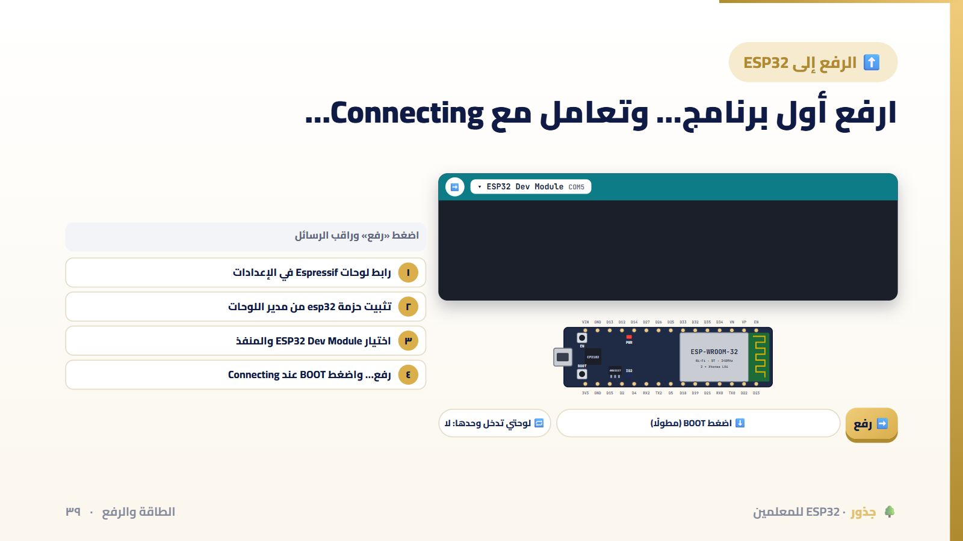
Notes:
اضغط «رفع» ولا تفعل شيئًا: تظهر Connecting بنقاط وشرطات… ثم يفشل الرفع برسالة Wrong boot mode. هذا أشهر موقف مع ESP32! أعد واضغط مطولًا «BOOT» حين تظهر Connecting: ينجح. ثم فعّل «لوحتي تدخل وحدها»: لوحات كثيرة لا تحتاج BOOT. قاعدة للطلاب: إن رأيت Connecting طويلًا… اضغط BOOT.
💡 هذه الأداة تفاعلية بالكامل في منصة جذور، فاعرضها من المنصة إن أمكن.

Slide 40
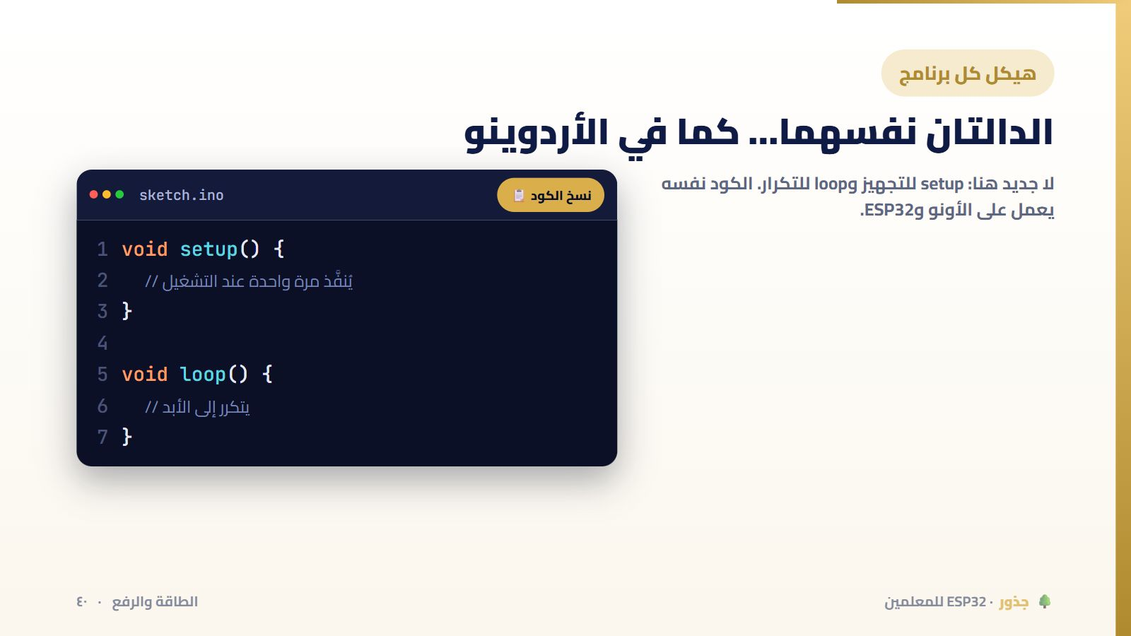
Notes:
💡 هذه الأداة تفاعلية بالكامل في منصة جذور، فاعرضها من المنصة إن أمكن.

Slide 41
✅ اختبر نفسك
ظهرت Connecting…_____ طويلًا ثم فشل الرفع. ماذا تفعل؟
أشتري لوحة جديدة
أشتري لوحة جديدة
أ
أ
اللوحة سليمة غالبًا
أعيد الرفع وأضغط BOOT مطولًا عند Connecting
أعيد الرفع وأضغط BOOT مطولًا عند Connecting
ب
✓
صحيح: اللوحة لم تدخل وضع الرفع وحدها
أغيّر الكود
أغيّر الكود
ج
ج
الكود ليس السبب: الرفع لم يبدأ أصلًا
الطاقة والرفع · ٤١
🌳 جذور · ESP32 للمعلمين

Slide 42
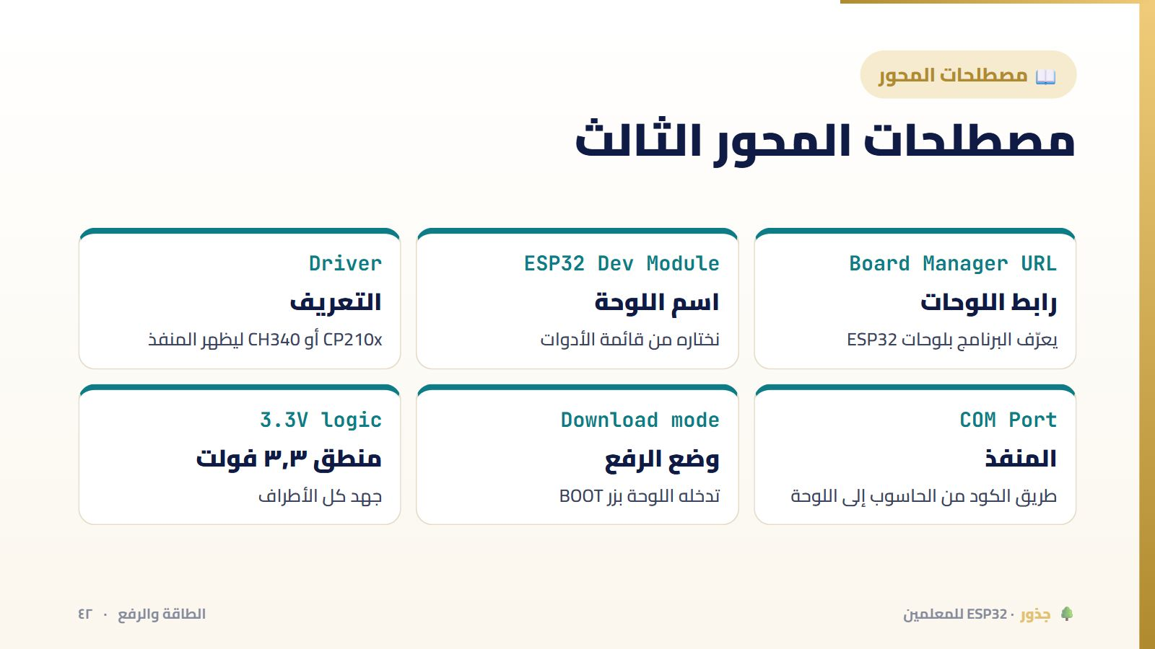
Notes:
💡 هذه الأداة تفاعلية بالكامل في منصة جذور، فاعرضها من المنصة إن أمكن.

Slide 43
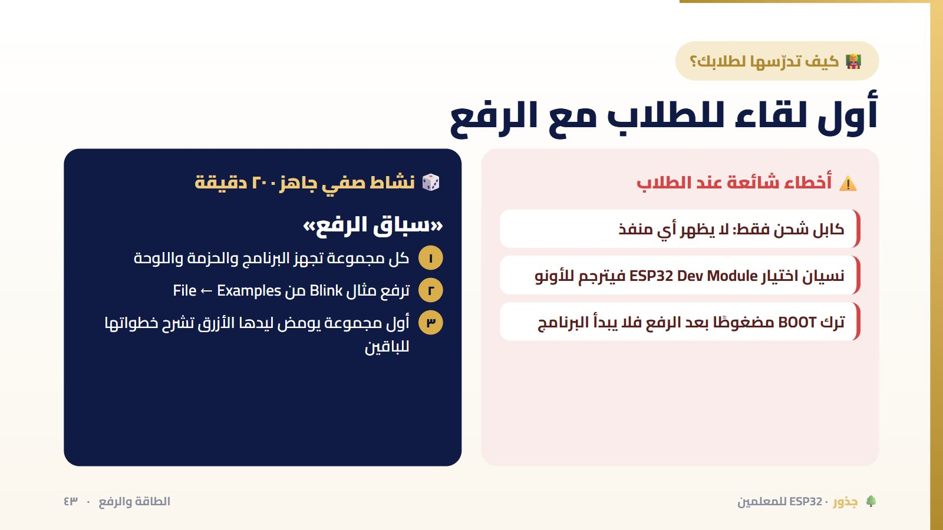
Notes:
جهزوا الحزمة على حواسيب المعمل قبل الحصة: تنزيلها قد يأخذ وقتًا مع شبكة المدرسة.
💡 هذه الأداة تفاعلية بالكامل في منصة جذور، فاعرضها من المنصة إن أمكن.

Slide 44
خلاصة المحور
رابط واحد، وحزمة واحدة، وزر صغير اسمه BOOT: وصارت لوحتك جاهزة لأي برنامج
الطاقة والرفع · ٤٤
🌳 جذور · ESP32 للمعلمين
Notes:
المحور التالي: المختبر الافتراضي Wokwi ولوح التوصيل.

Slide 45
المحور ٤
٤
Wokwi ولوح التوصيل
مختبر ESP32 في المتصفح… ثم على الطاولة
Wokwi ولوح التوصيل · ٤٥
🌳 جذور · ESP32 للمعلمين
Notes:
في دورة الأردوينو استعملنا Tinkercad. لكنه لا يدعم ESP32، فننتقل إلى Wokwi: أقوى، ومجاني، ويعمل بلا تسجيل.

Slide 46
🎯 بنهاية هذا المحور تستطيع أن
أهداف المحور
تنشئ مشروع ESP32 في Wokwi وتشغّله
١
تعرف كيف يتصل لوح التوصيل من الداخل
٢
تضع لوحة ESP32 العريضة على لوح التوصيل بطريقة صحيحة
٣
Wokwi ولوح التوصيل · ٤٦
🌳 جذور · ESP32 للمعلمين

Slide 47
لماذا Wokwi؟
مختبر افتراضي يحل مشكلات المدارس
🧪
🆓
ESP32 حقيقية افتراضيًا
مجاني وبلا تثبيت
نفس الكود يعمل على اللوحة الحقيقية بلا تعديل
متصفح فقط، ويعمل حتى بلا حساب
🔗
🔥
رابط للمشاركة
لا شيء يحترق
يرسل الطالب مشروعه برابط واحد
يجرّب الطالب بحرية تامة
Wokwi ولوح التوصيل · ٤٧
🌳 جذور · ESP32 للمعلمين
Notes:
وWokwi يحاكي الواي فاي أيضًا! سنحتاج هذا في الجزء الثاني.

Slide 48
خطوة بخطوة
أول مشروع ESP32 في Wokwi
افتح wokwi.com/projects/new/esp32 — مشروع جديد بلوحة ESP32 جاهزة
١
الكود في اليسار — نفس محرر Arduino تقريبًا
٢
زر + لإضافة القطع — ليد ومقاومة وزر…
٣
اسحب الأسلاك بين الأطراف — من طرف اللوحة إلى ساق القطعة
٤
زر ▶ الأخضر — يترجم ويشغّل المحاكاة فورًا
٥
Wokwi ولوح التوصيل · ٤٨
🌳 جذور · ESP32 للمعلمين
Notes:
الليد في Wokwi يضيء فعلًا، والشاشة التسلسلية تظهر تحت المحاكاة.

Slide 49
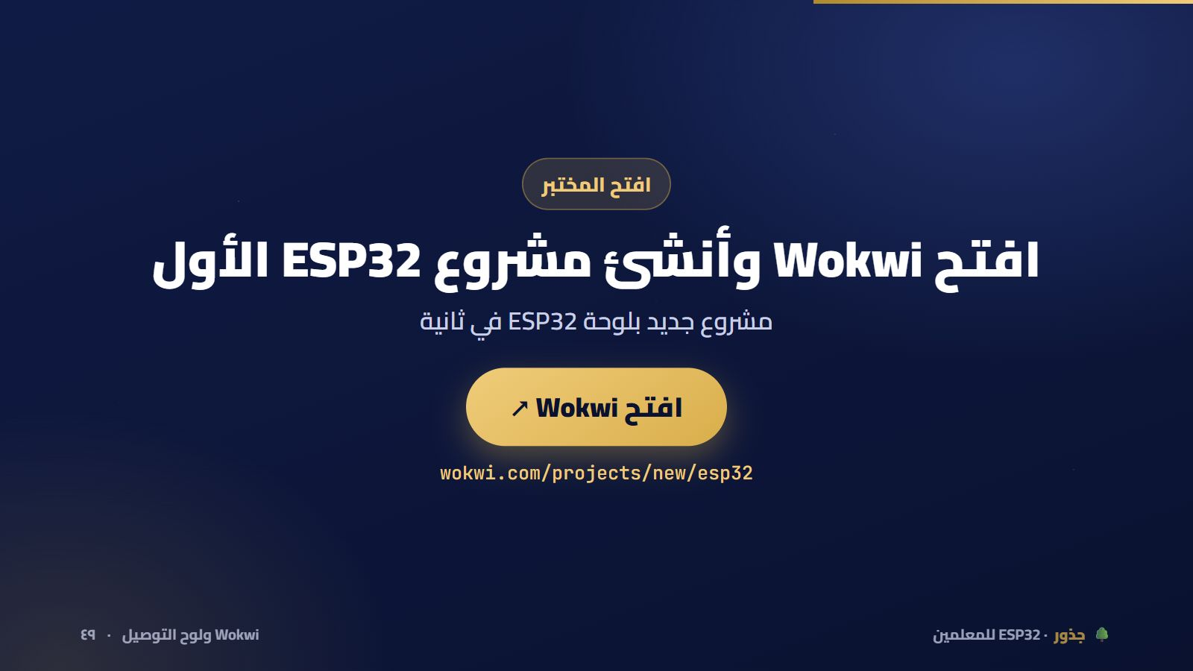
Notes:
أعطهم خمس دقائق ليضغطوا ▶ ويروا اللوحة تعمل.
💡 هذه الأداة تفاعلية بالكامل في منصة جذور، فاعرضها من المنصة إن أمكن.

Slide 50
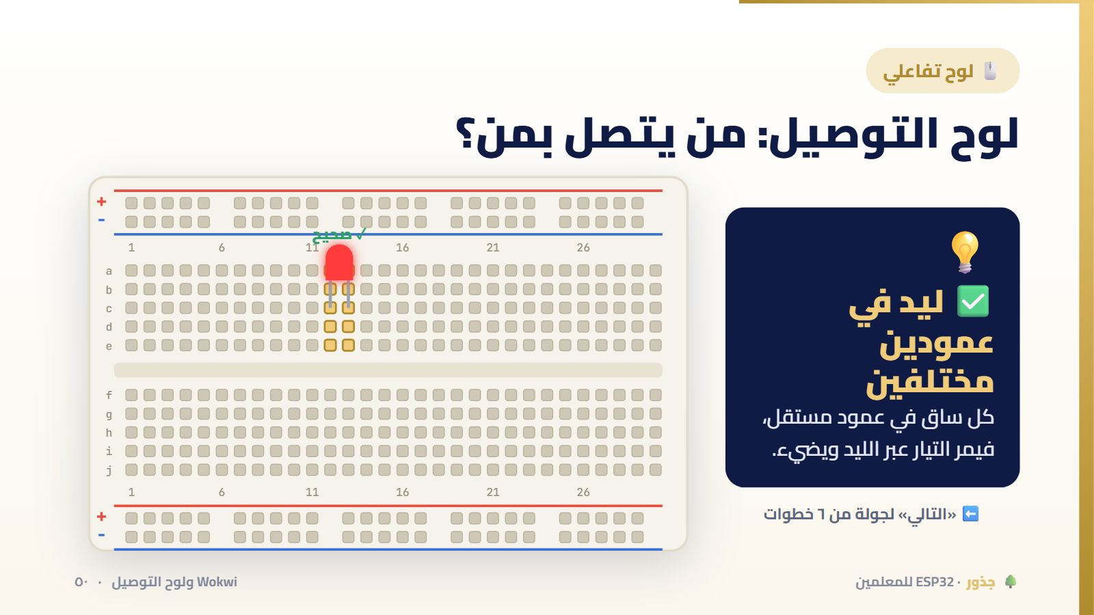
Notes:
نفس لوح التوصيل الذي عرفناه في دورة الأردوينو. مرّر الماوس على الثقوب، ثم الجولة. الخطوتان الأخيرتان (الليد الصحيح والخاطئ) أهم ما في المحور.
💡 هذه الأداة تفاعلية بالكامل في منصة جذور، فاعرضها من المنصة إن أمكن.

Slide 51
مشكلة خاصة بـ ESP32
اللوحة عريضة… تغطي لوح التوصيل
🔌
🧱
😬
الحل الثاني
الحل الأول
المشكلة
أسلاك أنثى-ذكر مباشرة من أطراف اللوحة دون لوح
لوحا توصيل متجاوران: كل صف أطراف على لوح
لوحة DevKit تغطي كل الثقوب في جهة واحدة، فلا يبقى مكان للأسلاك
Wokwi ولوح التوصيل · ٥١
🌳 جذور · ESP32 للمعلمين
Notes:
بعض المدارس تشتري «لوحة توسعة» (Expansion board) تحت ESP32 بأطراف مرقّمة: مريحة جدًا للطلاب الصغار.

Slide 52
قبل أي مشروع
أوصل الطاقة إلى لوح التوصيل هكذا
سلك أحمر: 3V3 ← الخط الأحمر (+)
لا 5V: كل قطعنا تعمل على ٣٫٣ فولت
١
سلك أسود: GND ← الخط الأزرق (−)
الأرضي المشترك لكل الدائرة
٢
افحص قبل التشغيل
لا سلك بين 3V3 وGND مباشرة
٣
Wokwi ولوح التوصيل · ٥٢
🌳 جذور · ESP32 للمعلمين
Notes:
تماس 3V3 مع GND قد يُسخن منظّم اللوحة. اجعلوا الفحص عادة قبل كل تشغيل.

Slide 53
✅ اختبر نفسك
لماذا لا نستعمل Tinkercad مع ESP32؟
لأنه مدفوع
لأنه مدفوع
أ
أ
Tinkercad مجاني
لأنه لا يدعم لوحات ESP32
لأنه لا يدعم لوحات ESP32
ب
✓
صحيح: يدعم الأونو وmicro:bit، أما ESP32 فنجدها في Wokwi
لأنه لا يعمل في المدارس
لأنه لا يعمل في المدارس
ج
ج
يعمل، لكن بلا ESP32
Wokwi ولوح التوصيل · ٥٣
🌳 جذور · ESP32 للمعلمين

Slide 54
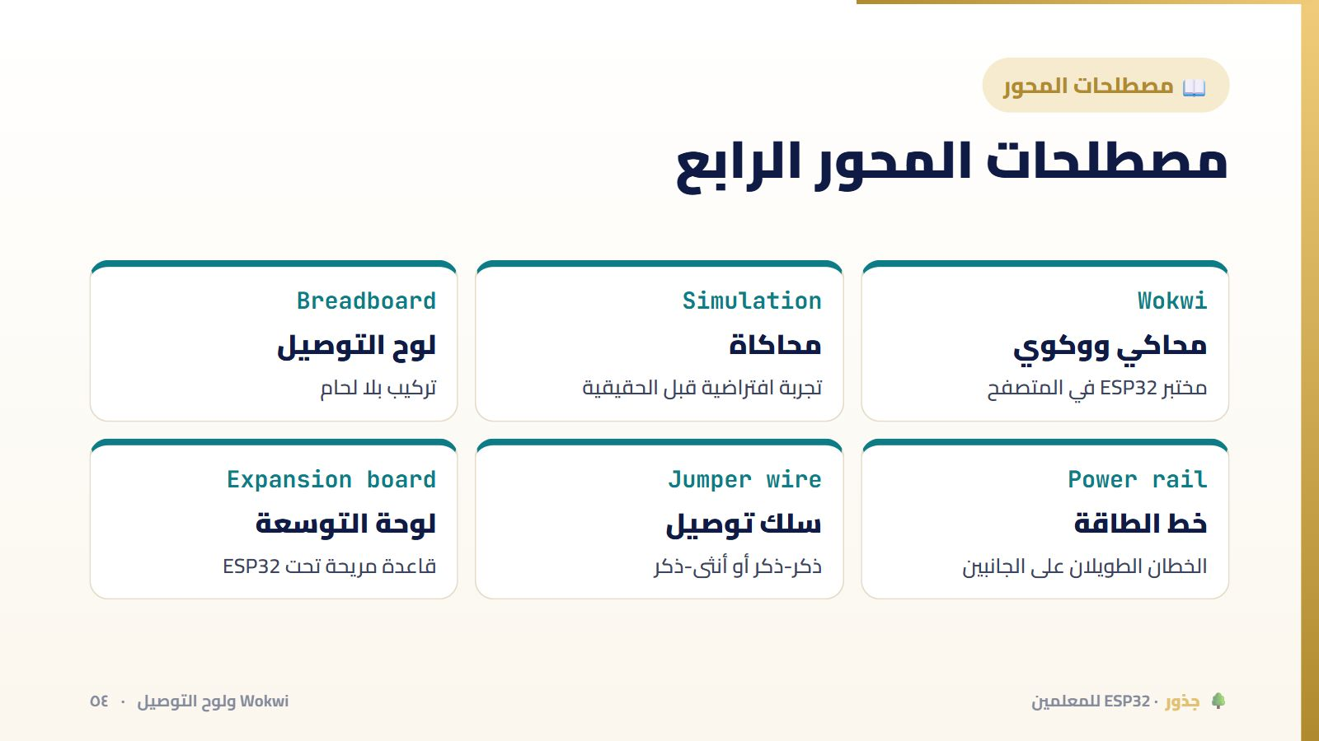
Notes:
💡 هذه الأداة تفاعلية بالكامل في منصة جذور، فاعرضها من المنصة إن أمكن.

Slide 55
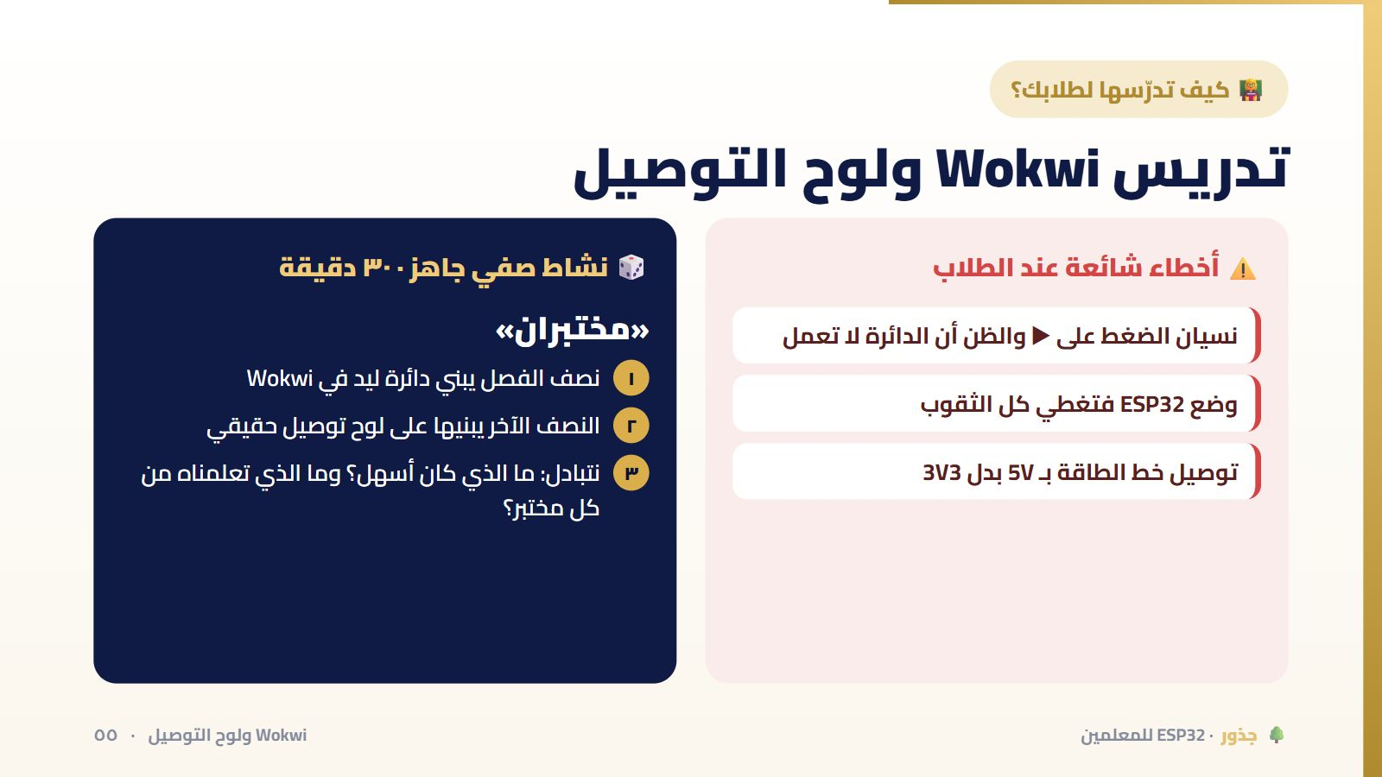
Notes:
الجمع بين الافتراضي والحقيقي أقوى تعليميًا من أي منهما وحده.
💡 هذه الأداة تفاعلية بالكامل في منصة جذور، فاعرضها من المنصة إن أمكن.

Slide 56
خلاصة المحور
نجرّب في Wokwi بلا خوف…
ثم نبني على الطاولة بثقة
Wokwi ولوح التوصيل · ٥٦
🌳 جذور · ESP32 للمعلمين
Notes:
المحور التالي: الدوائر الكهربائية.

Slide 57
المحور ٥
٥
الدوائر الكهربائية
مسار مغلق… يخرج من الطرف ويعود إلى الأرضي
الدوائر · ٥٧
🌳 جذور · ESP32 للمعلمين
Notes:
قوانين الكهرباء لا تتغير مع اللوحة: ما تعلمناه في دورة الأردوينو صالح هنا كله، مع ٣٫٣ فولت بدل ٥.

Slide 58
🎯 بنهاية هذا المحور تستطيع أن
أهداف المحور
تقرأ رموز الدوائر وترسمها
١
تفرّق بين التوصيل على التوالي والتوازي
٢
تبني أول دائرة ليد على ESP32
٣
الدوائر · ٥٨
🌳 جذور · ESP32 للمعلمين

Slide 59
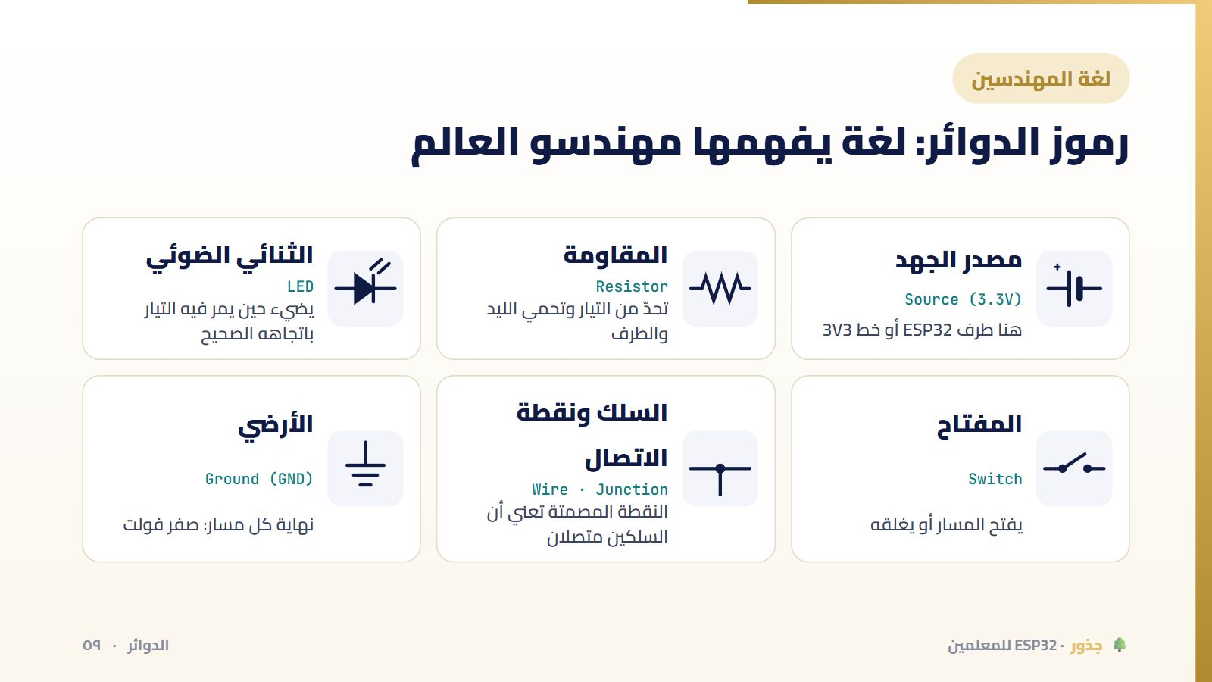
Notes:
نفس رموز دورة الأردوينو. اطلب من المتدربين رسم دائرة «طرف ← مقاومة ← ليد ← أرضي» بالرموز قبل الشريحة التالية.
💡 هذه الأداة تفاعلية بالكامل في منصة جذور، فاعرضها من المنصة إن أمكن.

Slide 60
أربعة أشياء
كل دائرة تحتاج…
🎚️
⚡
حماية
مصدر
مقاومة تحدّ من التيار
طرف ESP32 يُخرج ٣٫٣ فولت حين نكتب HIGH
🔁
💡
مسار مغلق
حِمل
يعود إلى GND، وإلا لم يمر تيار
الليد أو أي قطعة تستهلك الطاقة
الدوائر · ٦٠
🌳 جذور · ESP32 للمعلمين
Notes:
المسار المغلق هو مفتاح فهم كل الأعطال: إن لم يضئ الليد فابحث عن المكان المفتوح.

Slide 61
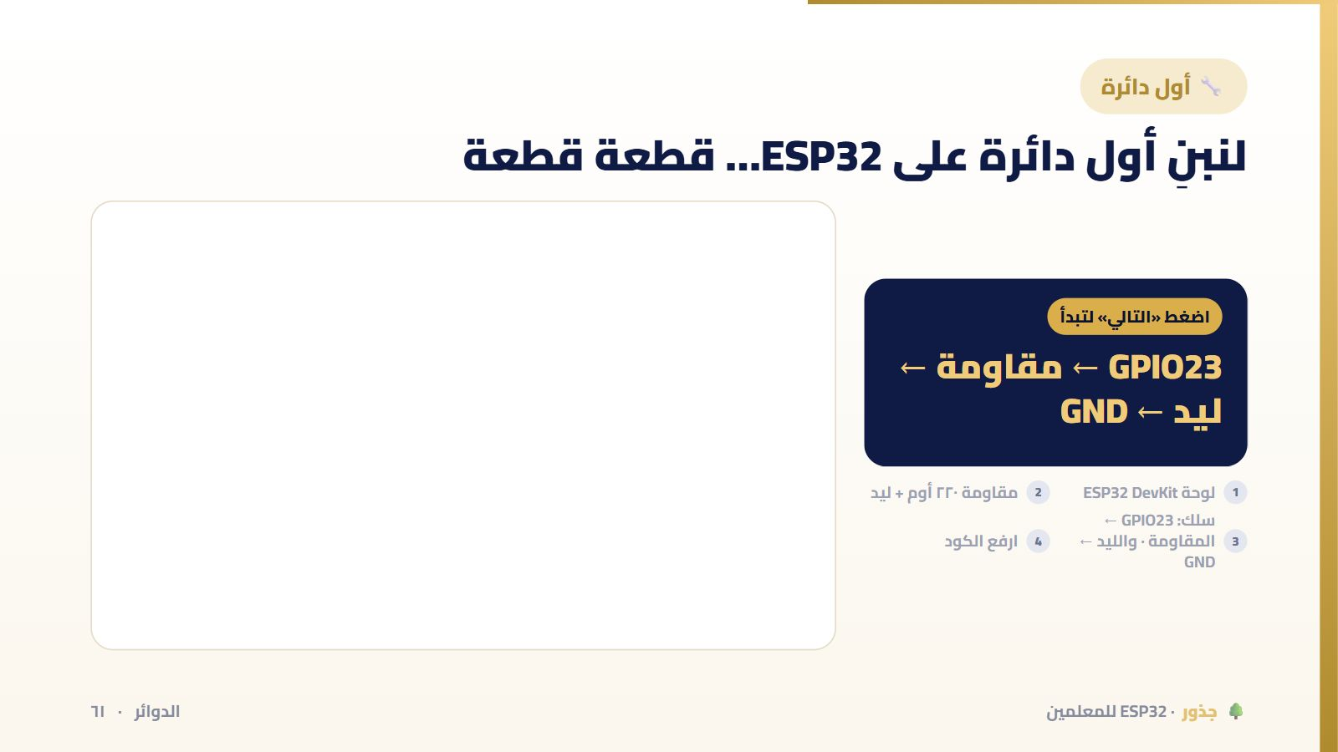
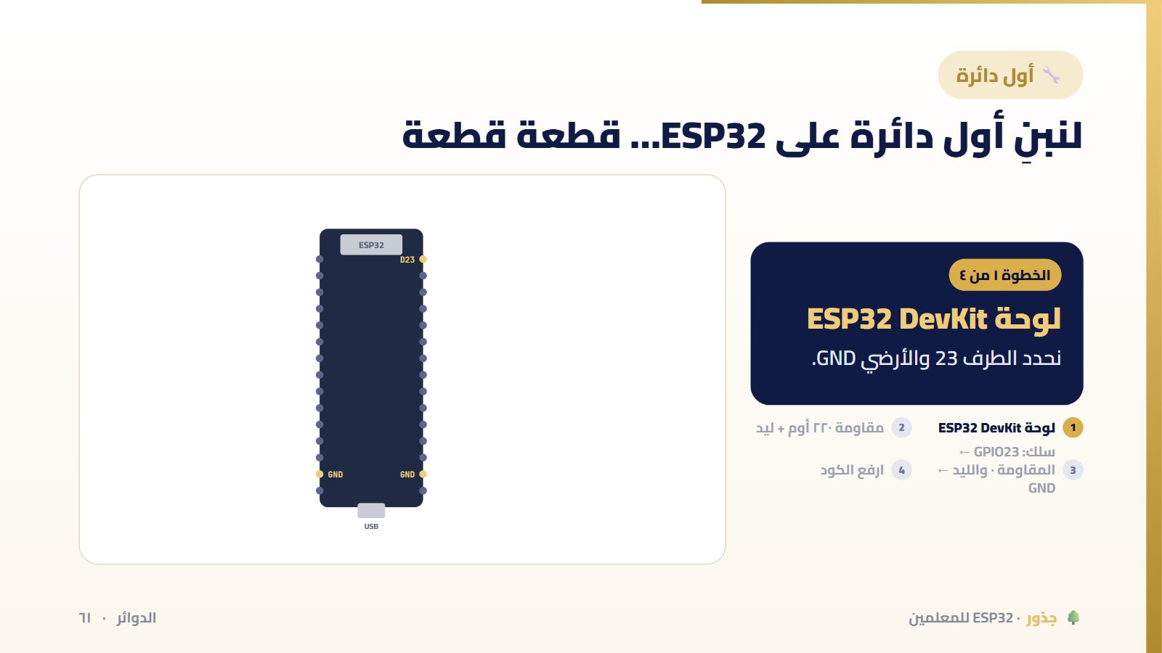
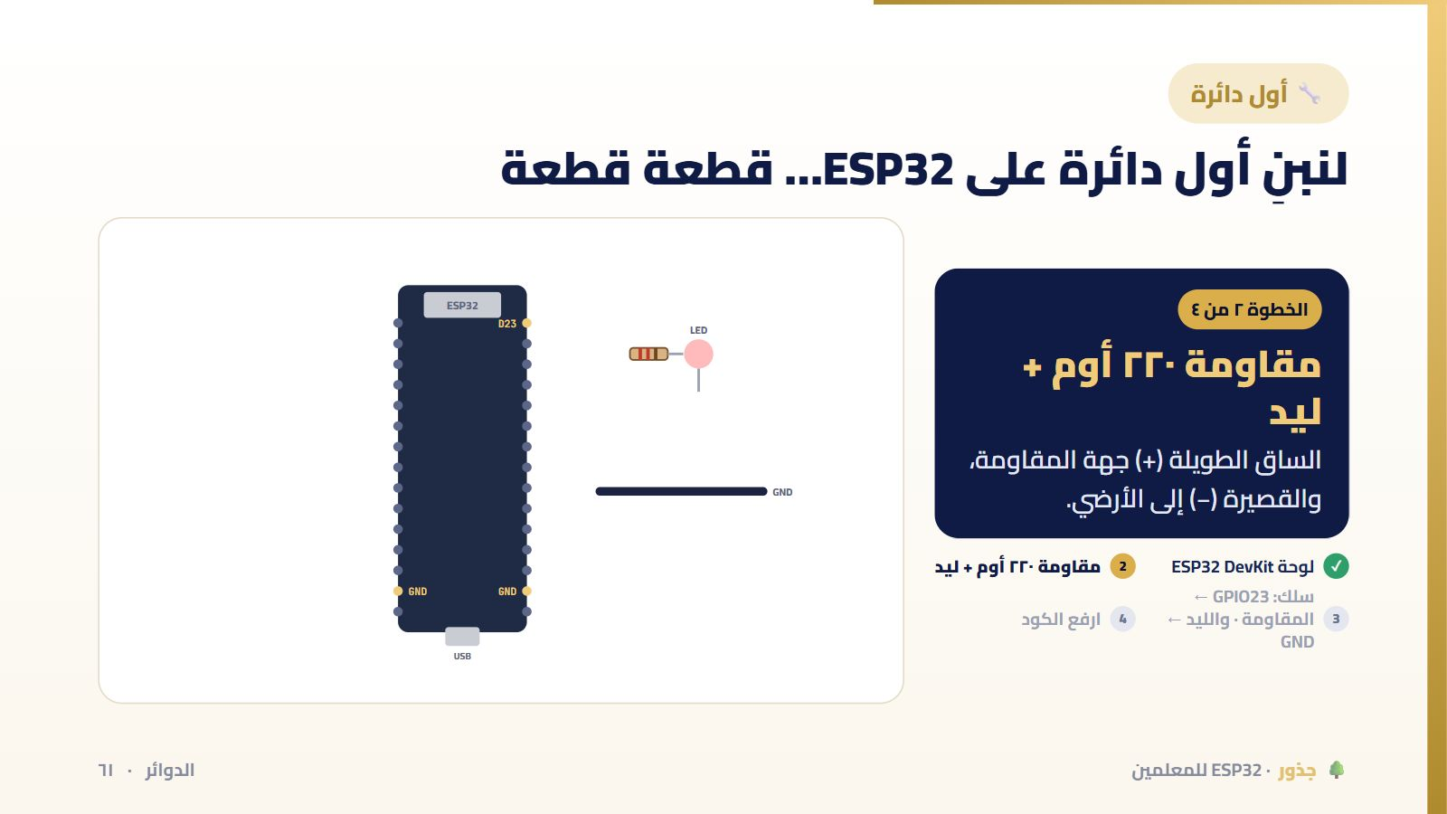
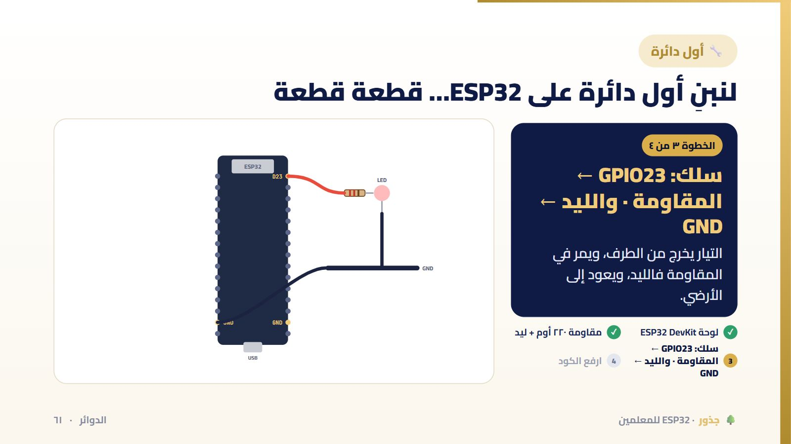
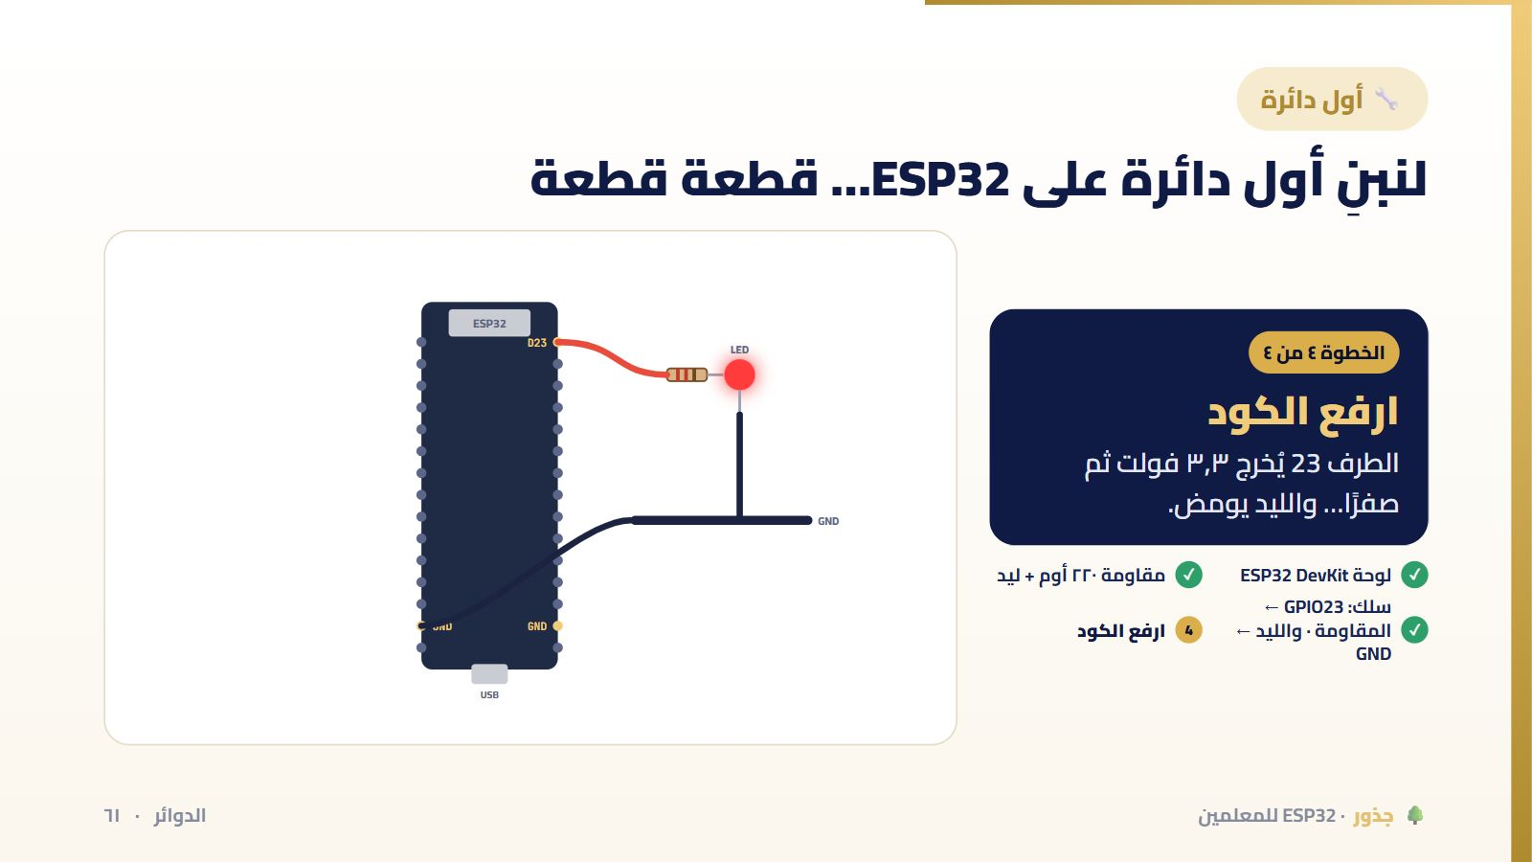
Notes:
لاحظوا: نختار الطرف 23 لأنه آمن (المحور الثاني). والمقاومة ٢٢٠ أوم، وسنعرف في المحور القادم لماذا تكفي مع ٣٫٣ فولت.
🖱️ اضغط للانتقال بين الخطوات.

Slide 62
القاعدة الأولى
كل تيار يخرج من الطرف…
لا بد أن يجد طريقه إلى GND
الدوائر · ٦٢
🌳 جذور · ESP32 للمعلمين
Notes:
اكتبوها على السبورة طوال الدورة.

Slide 63
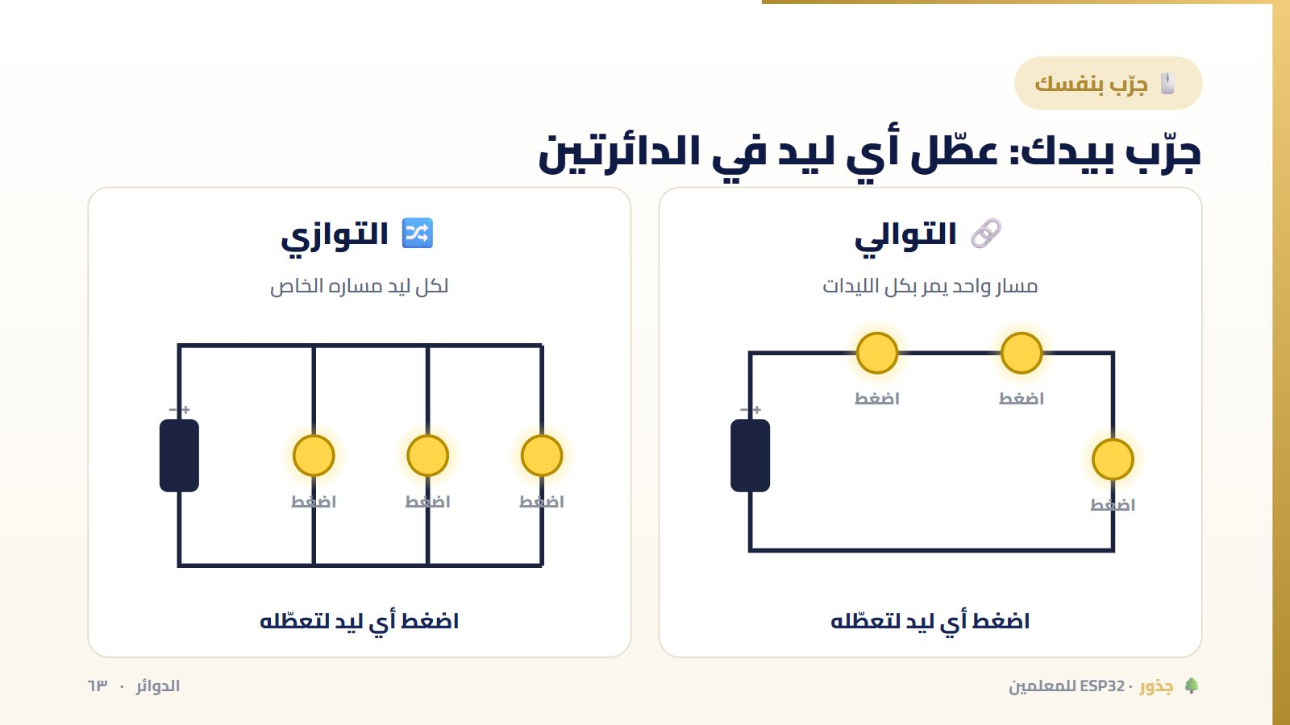
Notes:
اضغط ليدًا في دائرة التوالي: تنطفئ كلها. ثم في التوازي: يبقى الباقي مضاءً. ومع ٣٫٣ فولت: ليدان على التوالي (٢ + ٢ = ٤ فولت) لا يضيئان أبدًا! لهذا نوصل ليدات ESP32 على التوازي أو كل ليد على طرف.
💡 هذه الأداة تفاعلية بالكامل في منصة جذور، فاعرضها من المنصة إن أمكن.

Slide 64
المقارنة
التوالي والتوازي مع ESP32
التوازي
التوالي
الخاصية
مسار مستقل لكل مكوّن
مسار واحد لكل المكونات
المسار
يستمر الباقي
تتوقف الدائرة كلها
إذا تعطّل مكوّن
✅ يضيء كل منهما
❌ يحتاجان ٤ فولت: لا يضيئان
ليدان مع ٣٫٣ فولت
الشائع: أو ليد لكل طرف
نادرًا
في المشاريع
الدوائر · ٦٤
🌳 جذور · ESP32 للمعلمين
Notes:
السطر الثالث خاص بـ ESP32، ومهم جدًا: طالب يضع ثلاثة ليدات متتالية على طرف واحد ويستغرب أنها لا تضيء.

Slide 65
✅ اختبر نفسك
بنيت الدائرة ولم يضئ الليد… ما السبب الأرجح؟
ESP32 تالفة
ESP32 تالفة
أ
أ
نادر جدًا
الليد مقلوب أو المسار لا يصل إلى GND
الليد مقلوب أو المسار لا يصل إلى GND
ب
✓
صحيح: افحص اتجاه الليد والمسار المغلق أولًا
الكود طويل
الكود طويل
ج
ج
طول الكود لا علاقة له
الدوائر · ٦٥
🌳 جذور · ESP32 للمعلمين

Slide 66
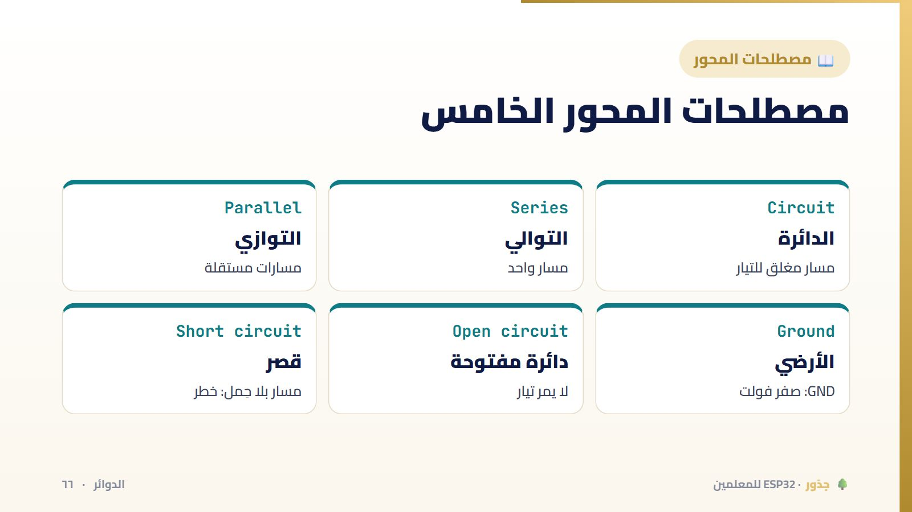
Notes:
💡 هذه الأداة تفاعلية بالكامل في منصة جذور، فاعرضها من المنصة إن أمكن.

Slide 67
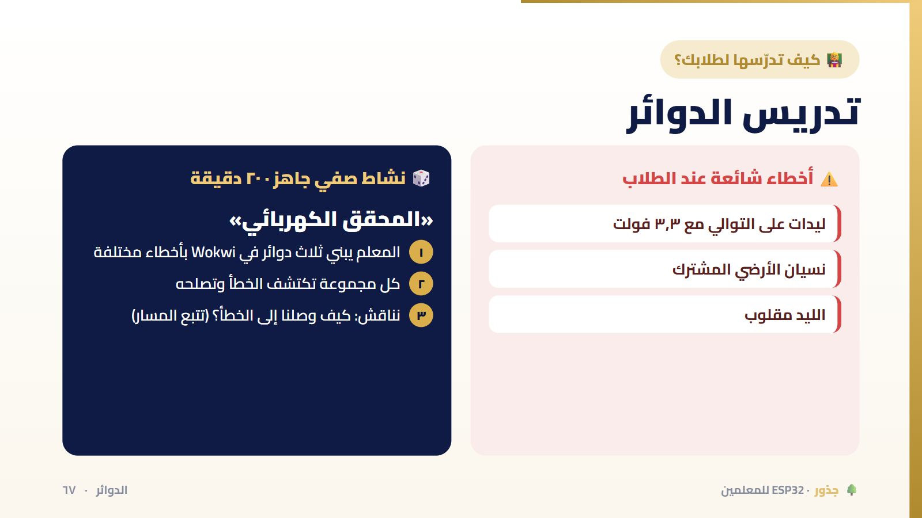
Notes:
تتبع المسار بالإصبع من الطرف إلى GND أفضل أداة تشخيص للطلاب.
💡 هذه الأداة تفاعلية بالكامل في منصة جذور، فاعرضها من المنصة إن أمكن.

Slide 68
خلاصة المحور
من الطرف…
عبر المقاومة… إلى الليد… ثم إلى GND: هذا هو المسار الذي يضيء كل شيء
الدوائر · ٦٨
🌳 جذور · ESP32 للمعلمين
Notes:
المحور التالي: لماذا ٢٢٠ أوم؟ قانون أوم مع ٣٫٣ فولت.

Slide 69
المحور ٦
٦
المكونات وقانون أوم
الحساب نفسه… لكن بـ ٣٫٣ فولت بدل ٥
أوم مع ٣٫٣ فولت · ٦٩
🌳 جذور · ESP32 للمعلمين
Notes:
هنا يظهر أثر ٣٫٣ فولت في الحساب: مقاومات أصغر، وليدات زرقاء خافتة.

Slide 70
🎯 بنهاية هذا المحور تستطيع أن
أهداف المحور
تفرّق بين المدخلات والمخرجات
١
تقرأ المقاومة من ألوانها
٢
تحسب مقاومة الليد مع ٣٫٣ فولت
٣
تحترم حد التيار لأطراف ESP32
٤
أوم مع ٣٫٣ فولت · ٧٠
🌳 جذور · ESP32 للمعلمين

Slide 71
المدخلات والمخرجات
✅ البديل
❌ الخطأ الشائع
💬 ناقشوا… ما البديل؟
ليد (ضوء)
←
زر ضاغط أو لمس
💬 ناقشوا… ما البديل؟
جرس (صوت)
←
حساس ضوء أو حرارة
💬 ناقشوا… ما البديل؟
محرك (حركة)
←
حساس مسافة
💬 ناقشوا… ما البديل؟
على الأطراف الآمنة فقط
←
حتى على 34–39 فقط
أوم مع ٣٫٣ فولت · ٧١
🌳 جذور · ESP32 للمعلمين
Notes:
السطر الأخير يربط المحور الثاني: المدخلات تقبل كل الأطراف تقريبًا، والمخرجات على الآمنة فقط.

Slide 72
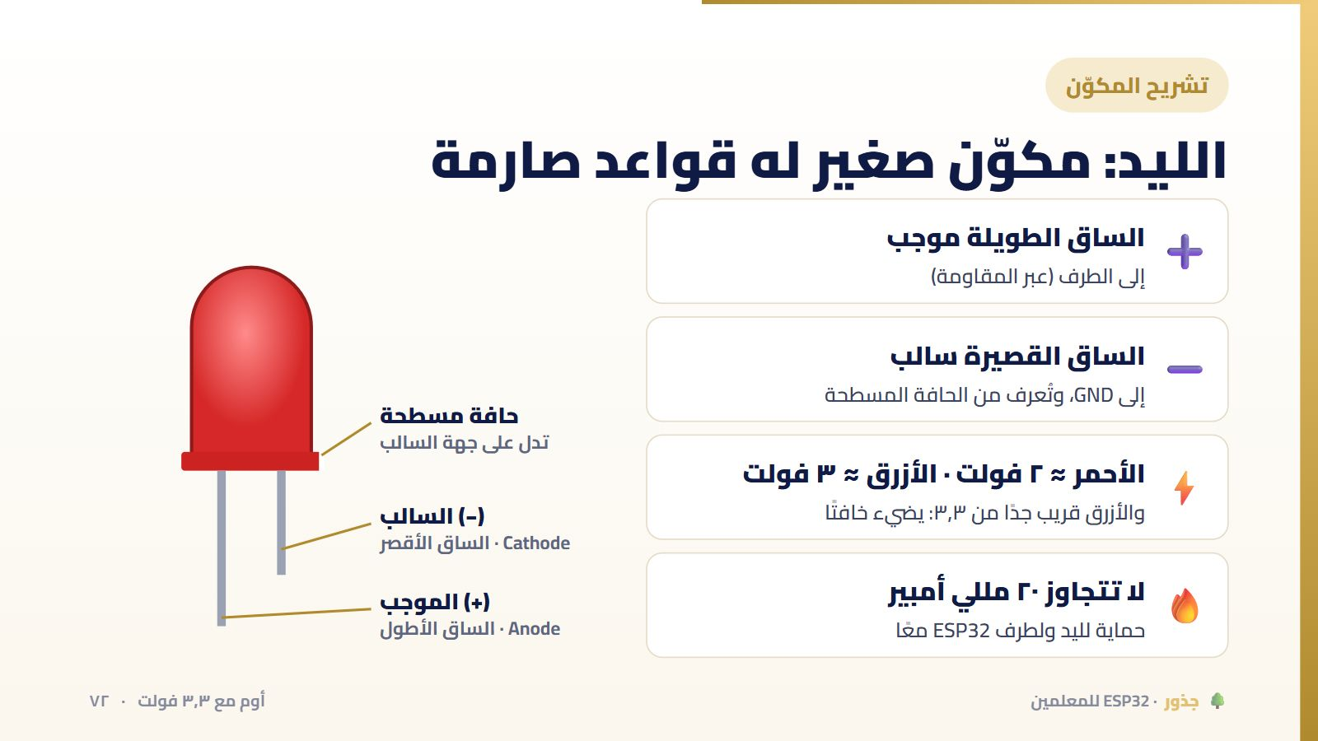
Notes:
الجديد هنا السطر الثالث: الليد الأزرق والأبيض يحتاجان نحو ٣ فولت، فلا يبقى للمقاومة إلا ٠٫٣ فولت.
💡 هذه الأداة تفاعلية بالكامل في منصة جذور، فاعرضها من المنصة إن أمكن.

Slide 73
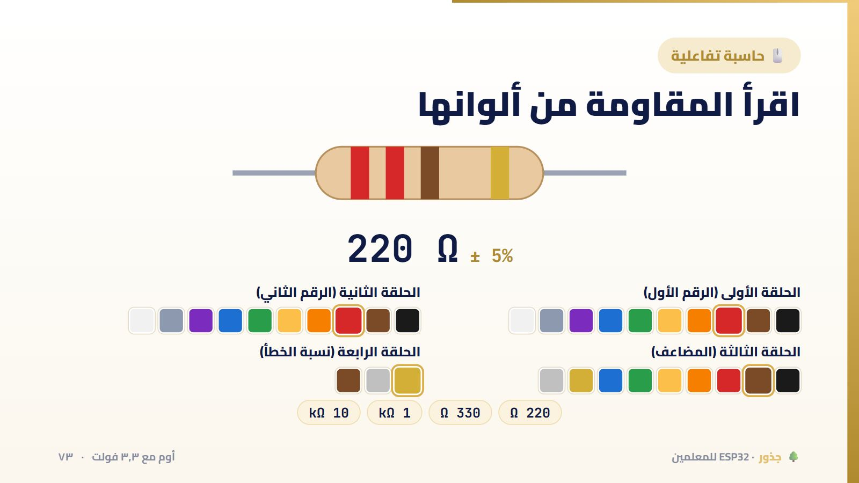
Notes:
نفس أداة دورة الأردوينو. جرّب ١٠٠ (بني أسود بني) و٢٢٠ (أحمر أحمر بني)، فهما الأشهر مع ESP32.
💡 هذه الأداة تفاعلية بالكامل في منصة جذور، فاعرضها من المنصة إن أمكن.

Slide 74
تشبيه الماء
الجهد ضغط الماء، والتيار كمية الماء المتدفقة…
و٣٫٣ فولت ضغط أقل من ٥
أوم مع ٣٫٣ فولت · ٧٤
🌳 جذور · ESP32 للمعلمين
Notes:
ضغط أقل يعني أننا نحتاج أنبوبًا أوسع (مقاومة أصغر) ليمر الماء نفسه.

Slide 75
قانون أوم
ثلاث صيغ لقانون واحد
🎚️
💧
⚡
R = V ÷ I
I = V ÷ R
V = I × R
المقاومة = الجهد ÷ التيار
التيار = الجهد ÷ المقاومة
الجهد = التيار × المقاومة
أوم مع ٣٫٣ فولت · ٧٥
🌳 جذور · ESP32 للمعلمين
Notes:
نستعمل الصيغة الثالثة لحساب المقاومة: R = (جهد الطرف − جهد الليد) ÷ التيار.

Slide 76
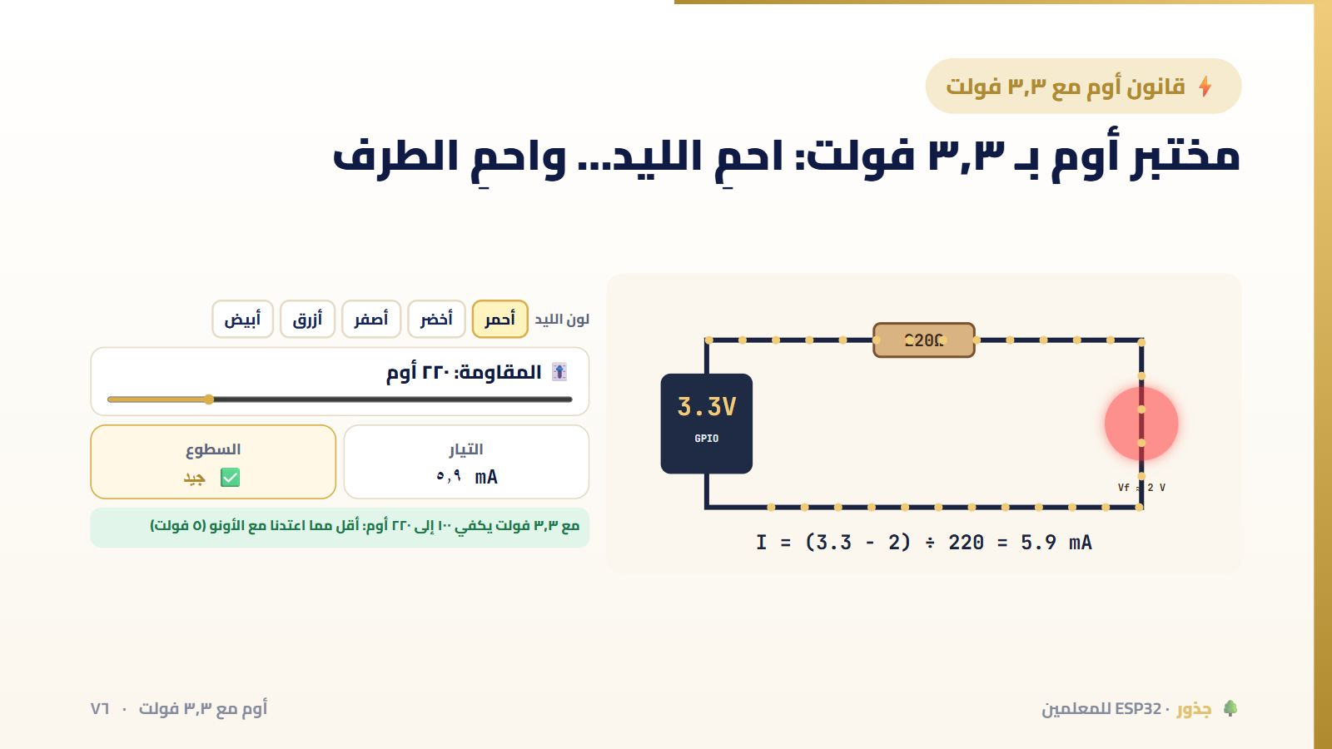
Notes:
ابدأ بالأحمر و٢٢٠ أوم: نحو ٦ مللي أمبير، إضاءة جيدة. قلّل المقاومة إلى ٣٠: يتجاوز ٢٠ مللي أمبير، تحذير. ثم اختر الأزرق: خافت مهما فعلت تقريبًا! هذا درس حقيقي: الليد الأزرق مع ٣٫٣ فولت يحتاج مقاومة صغيرة جدًا، أو ترانزستور مع ٥ فولت.
💡 هذه الأداة تفاعلية بالكامل في منصة جذور، فاعرضها من المنصة إن أمكن.

Slide 77
احسبها بيدك
كم مقاومة يحتاج ليد أحمر مع ٣٫٣ فولت؟
جهد المقاومة
٣٫٣ − ٢٫٠ = ١٫٣ فولت
١
التيار المطلوب
١٠ مللي أمبير = ٠٫٠١ أمبير
٢
المقاومة
١٫٣ ÷ ٠٫٠١ = ١٣٠ أوم
٣
نختار القيمة المتوفرة الأقرب الأكبر
١٥٠ أو ٢٢٠ أوم (أكثر أمانًا)
٤
أوم مع ٣٫٣ فولت · ٧٧
🌳 جذور · ESP32 للمعلمين
Notes:
قارنوا بالأونو: (٥ − ٢) ÷ ٠٫٠١ = ٣٠٠ ← ٣٣٠ أوم. مع ESP32 قيمة أصغر للسطوع نفسه.

Slide 78
✅ اختبر نفسك
أي مقاومة تختار لليد أحمر على طرف ESP32؟
١٠ أوم
١٠ أوم
أ
أ
نحو ١٣٠ مللي أمبير: يحرق الليد ويضر الطرف
٢٢٠ أوم
٢٢٠ أوم
ب
✓
صحيح: نحو ٦ مللي أمبير، إضاءة جيدة وآمنة
١٠ كيلو أوم
١٠ كيلو أوم
ج
ج
نحو ٠٫١ مللي أمبير: لا يكاد يضيء
أوم مع ٣٫٣ فولت · ٧٨
🌳 جذور · ESP32 للمعلمين

Slide 79
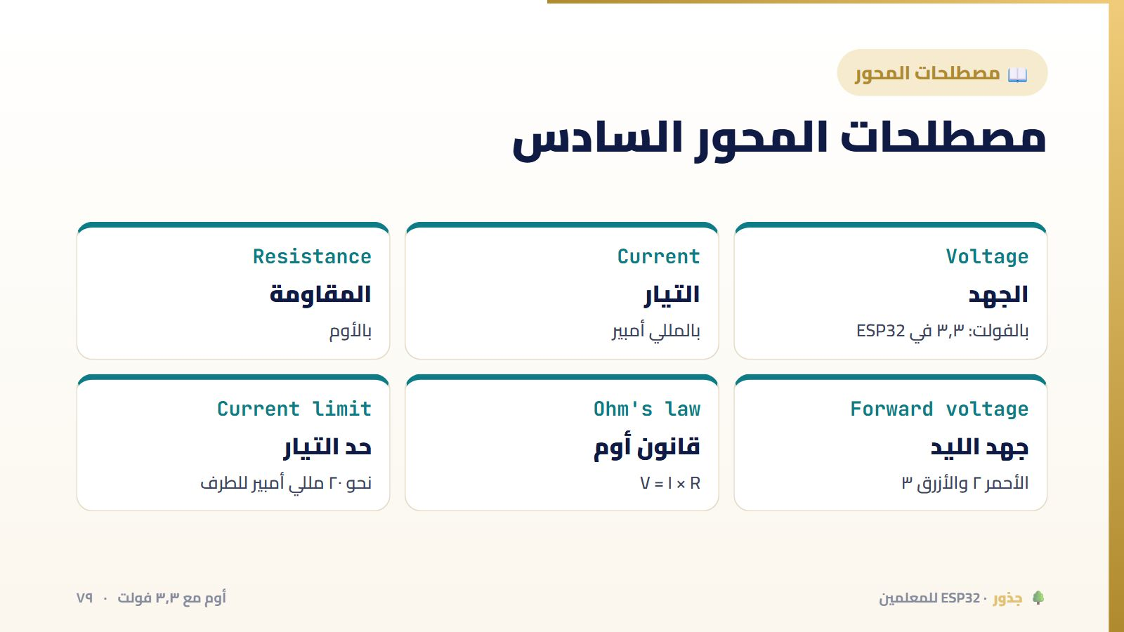
Notes:
💡 هذه الأداة تفاعلية بالكامل في منصة جذور، فاعرضها من المنصة إن أمكن.

Slide 80
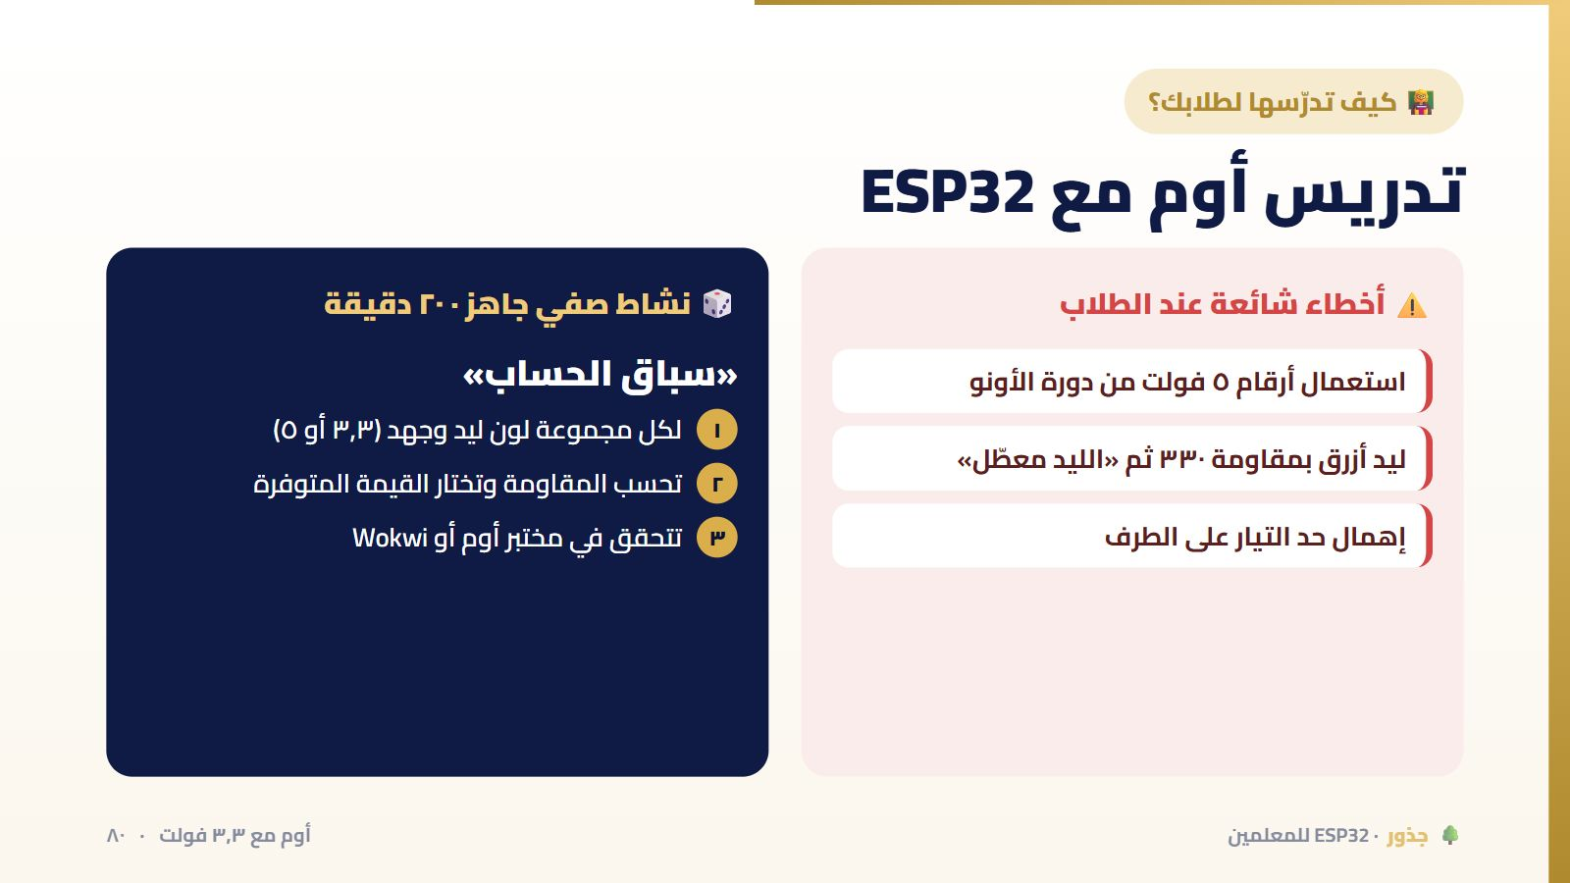
Notes:
مقارنة ٣٫٣ و٥ في النشاط نفسه ترسّخ الفكرة أكثر من أي شرح.
💡 هذه الأداة تفاعلية بالكامل في منصة جذور، فاعرضها من المنصة إن أمكن.

Slide 81
خلاصة المحور
جهد أقل…
مقاومة أصغر: ٢٢٠ أوم صديقة كل ليد أحمر على ESP32
أوم مع ٣٫٣ فولت · ٨١
🌳 جذور · ESP32 للمعلمين
Notes:
المحور التالي: أول برنامج نكتبه بأيدينا.

Slide 82
المحور ٧
٧
أول برنامج: الوميض
الليد الأزرق المدمج… ثم ليد على GPIO23
أول برنامج: الوميض · ٨٢
🌳 جذور · ESP32 للمعلمين
Notes:
لحظة الدورة الأولى: كل متدرب يجعل لوحته تومض.

Slide 83
🎯 بنهاية هذا المحور تستطيع أن
أهداف المحور
تكتب setup وloop وتفهم كل سطر
١
تجعل الليد المدمج يومض بلا أي توصيل
٢
تنقل الوميض إلى ليد خارجي على طرف آمن
٣
تكتشف أخطاء الطرف الخطأ
٤
أول برنامج: الوميض · ٨٣
🌳 جذور · ESP32 للمعلمين

Slide 84
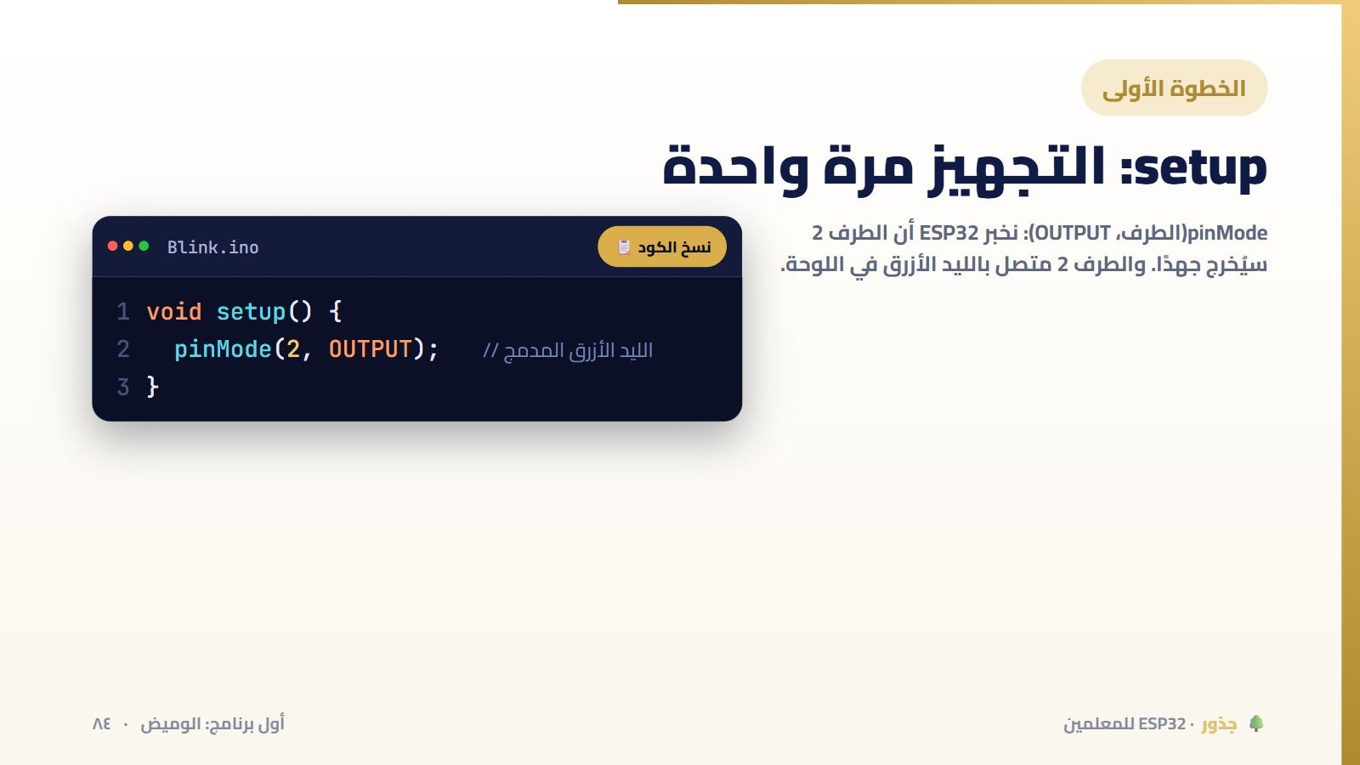
Notes:
💡 هذه الأداة تفاعلية بالكامل في منصة جذور، فاعرضها من المنصة إن أمكن.

Slide 85
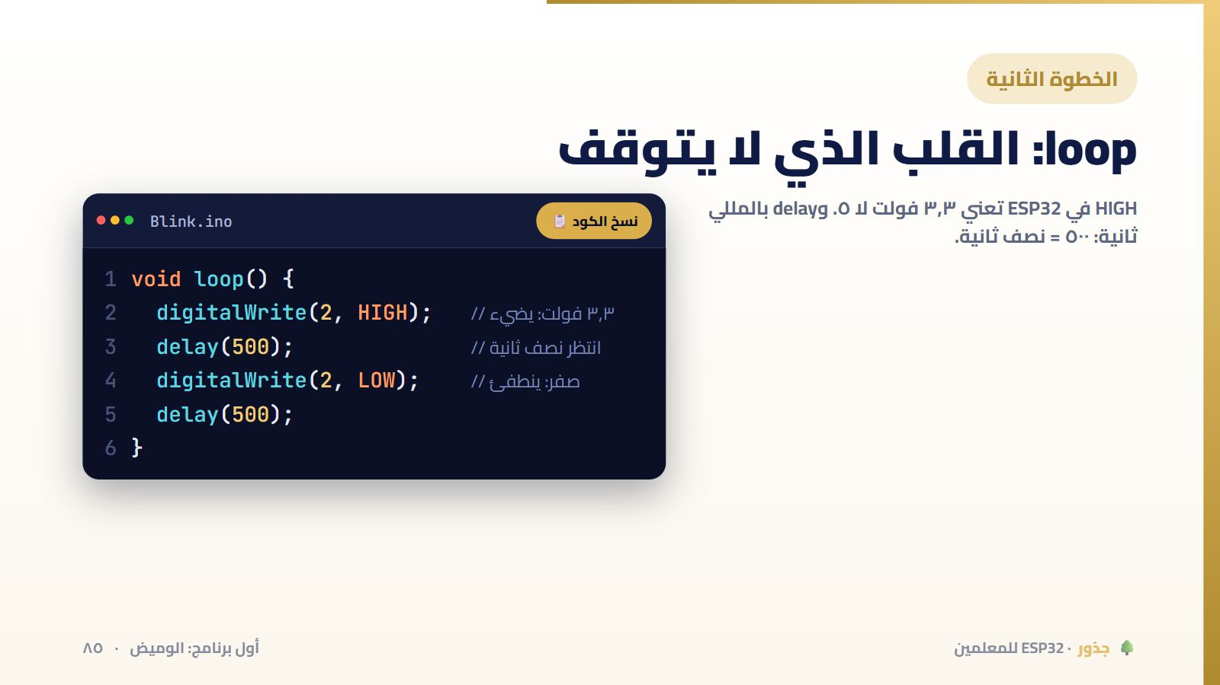
Notes:
💡 هذه الأداة تفاعلية بالكامل في منصة جذور، فاعرضها من المنصة إن أمكن.

Slide 86
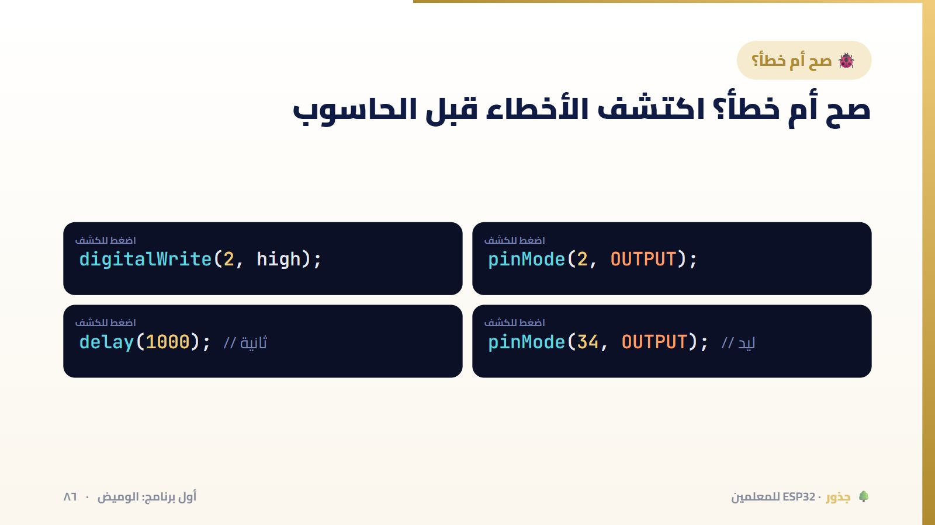
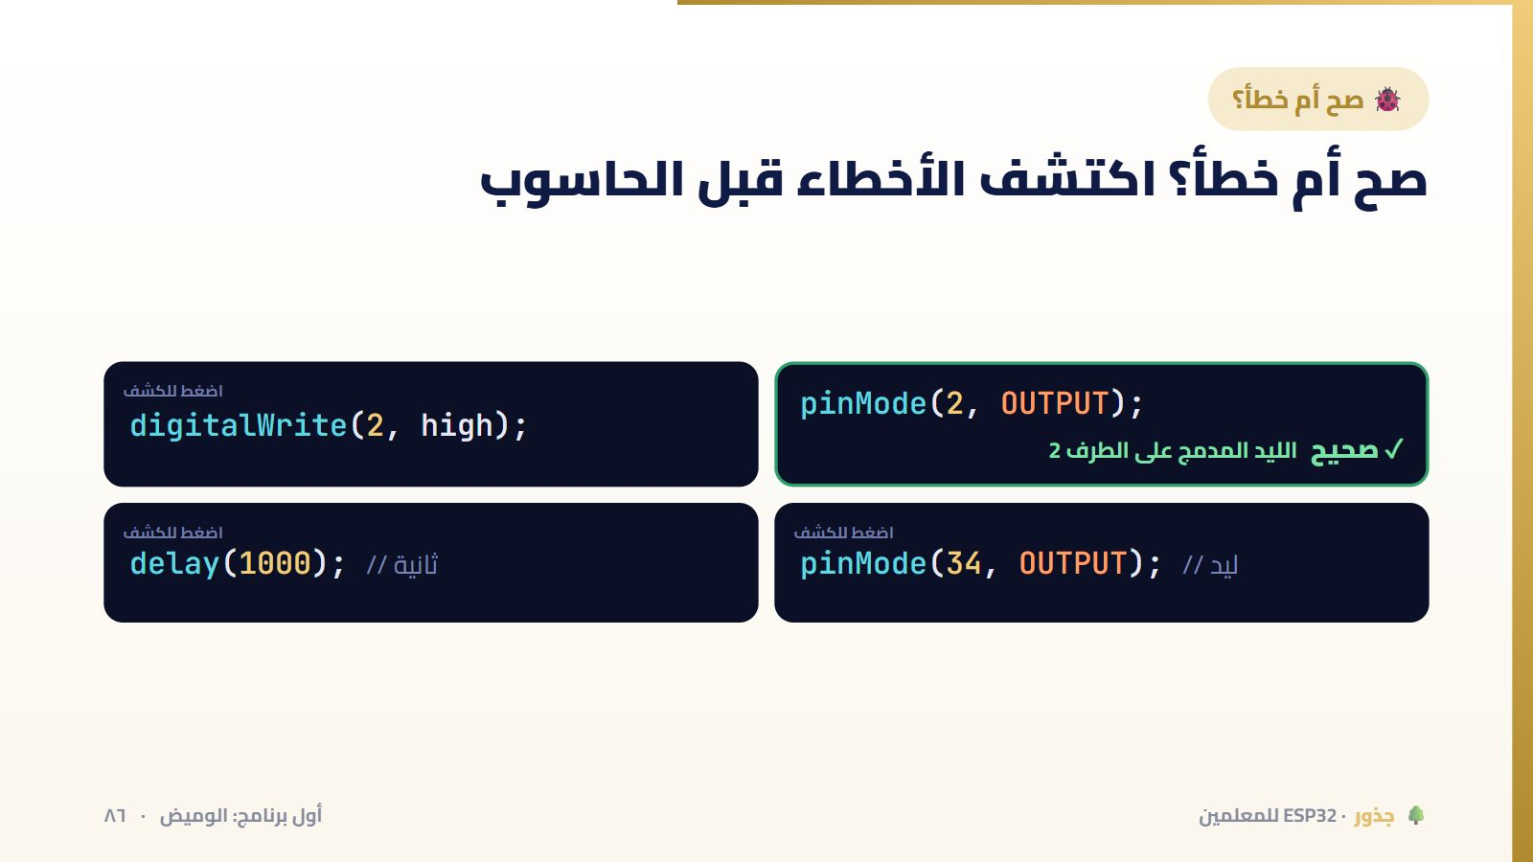
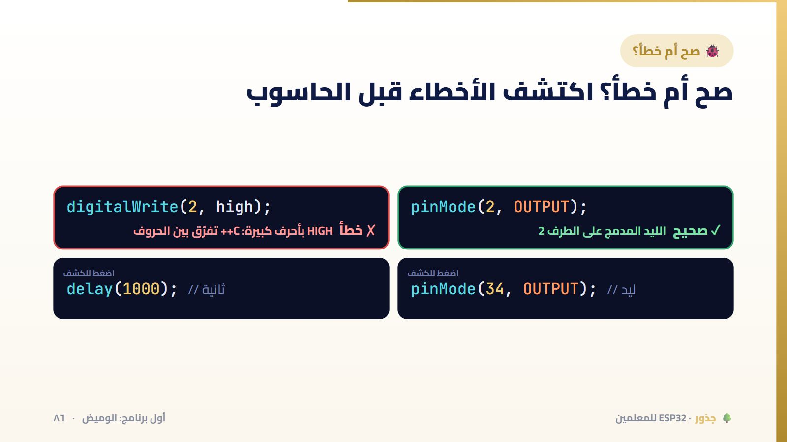
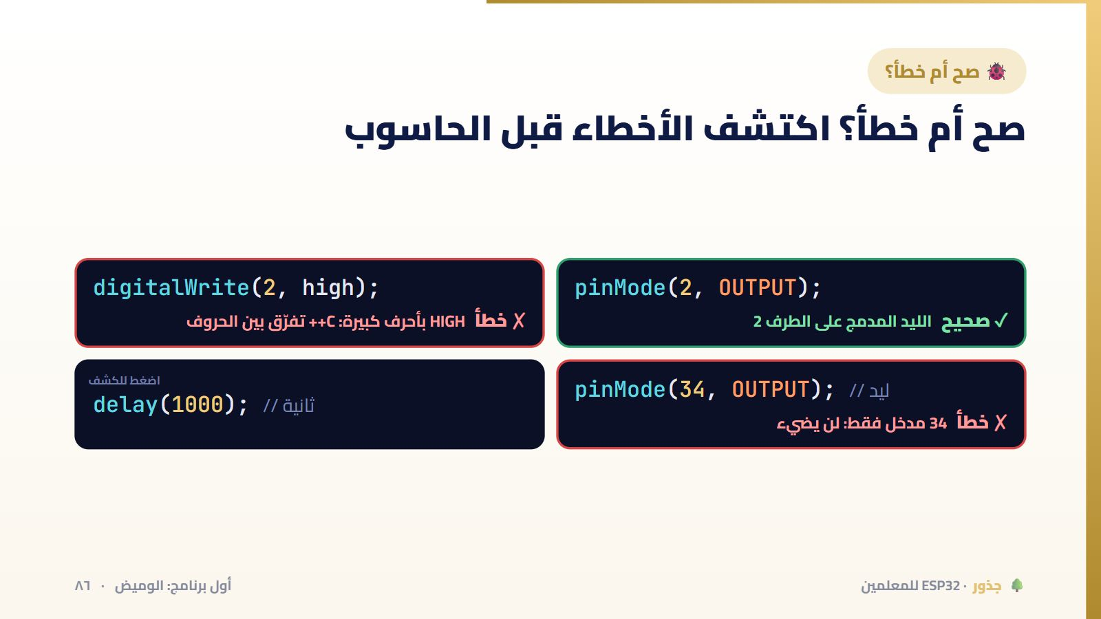
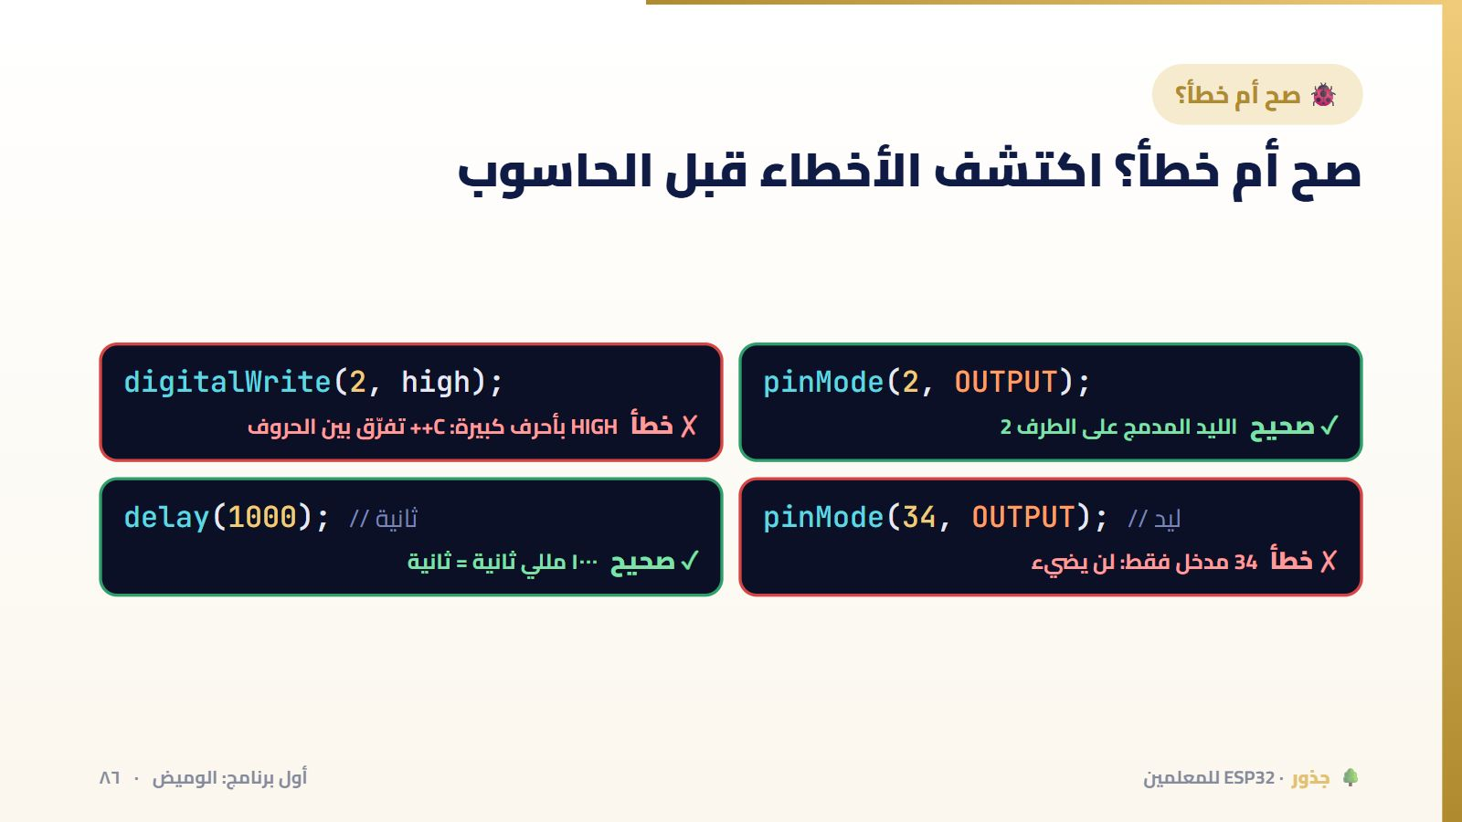
Notes:
🖱️ اضغط للانتقال بين الخطوات.

Slide 87
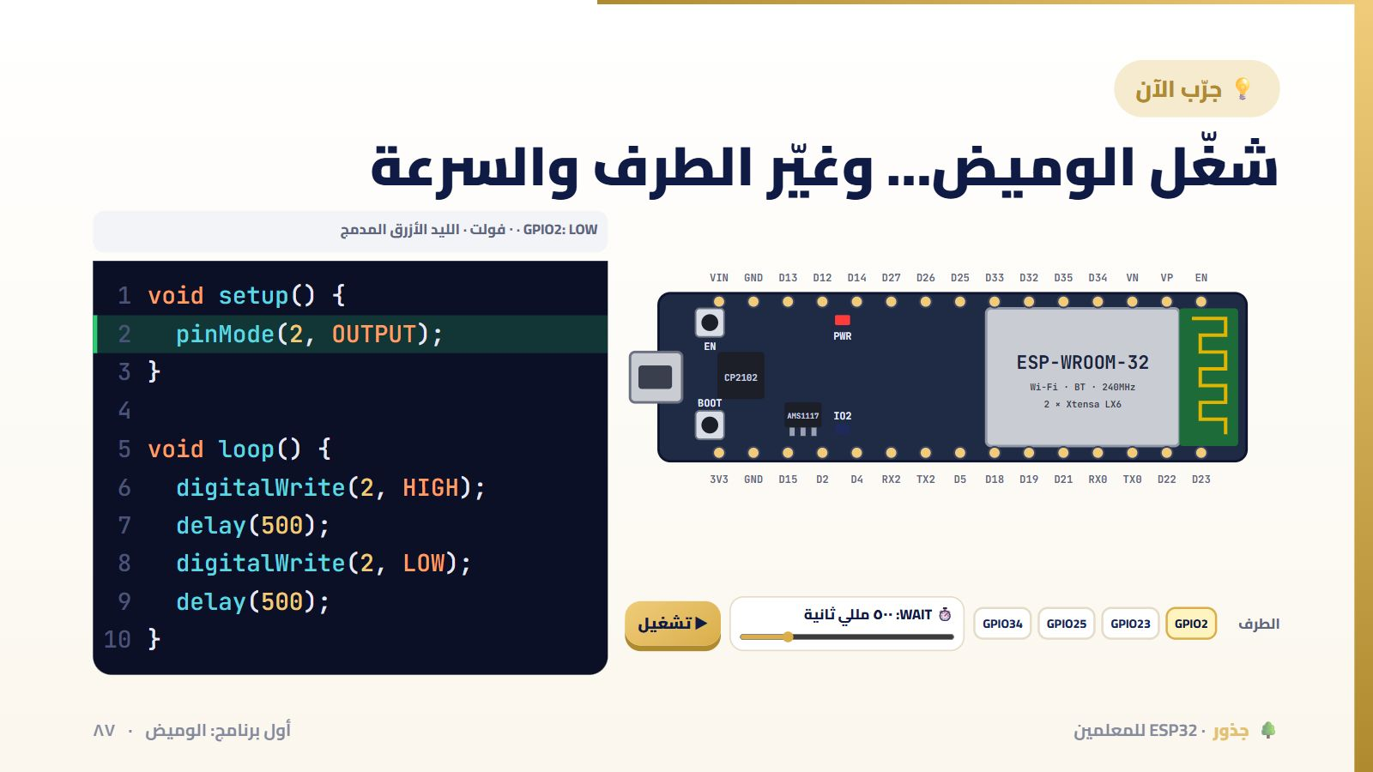
Notes:
ابدأ بـ GPIO2: الليد الأزرق المدمج. ثم GPIO23: الليد الخارجي يومض والسلك ظاهر. ثم 25. ثم 34: لا شيء! ورسالة تشرح السبب. غيّر WAIT إلى ١٠٠: وميض سريع.
💡 هذه الأداة تفاعلية بالكامل في منصة جذور، فاعرضها من المنصة إن أمكن.

Slide 88
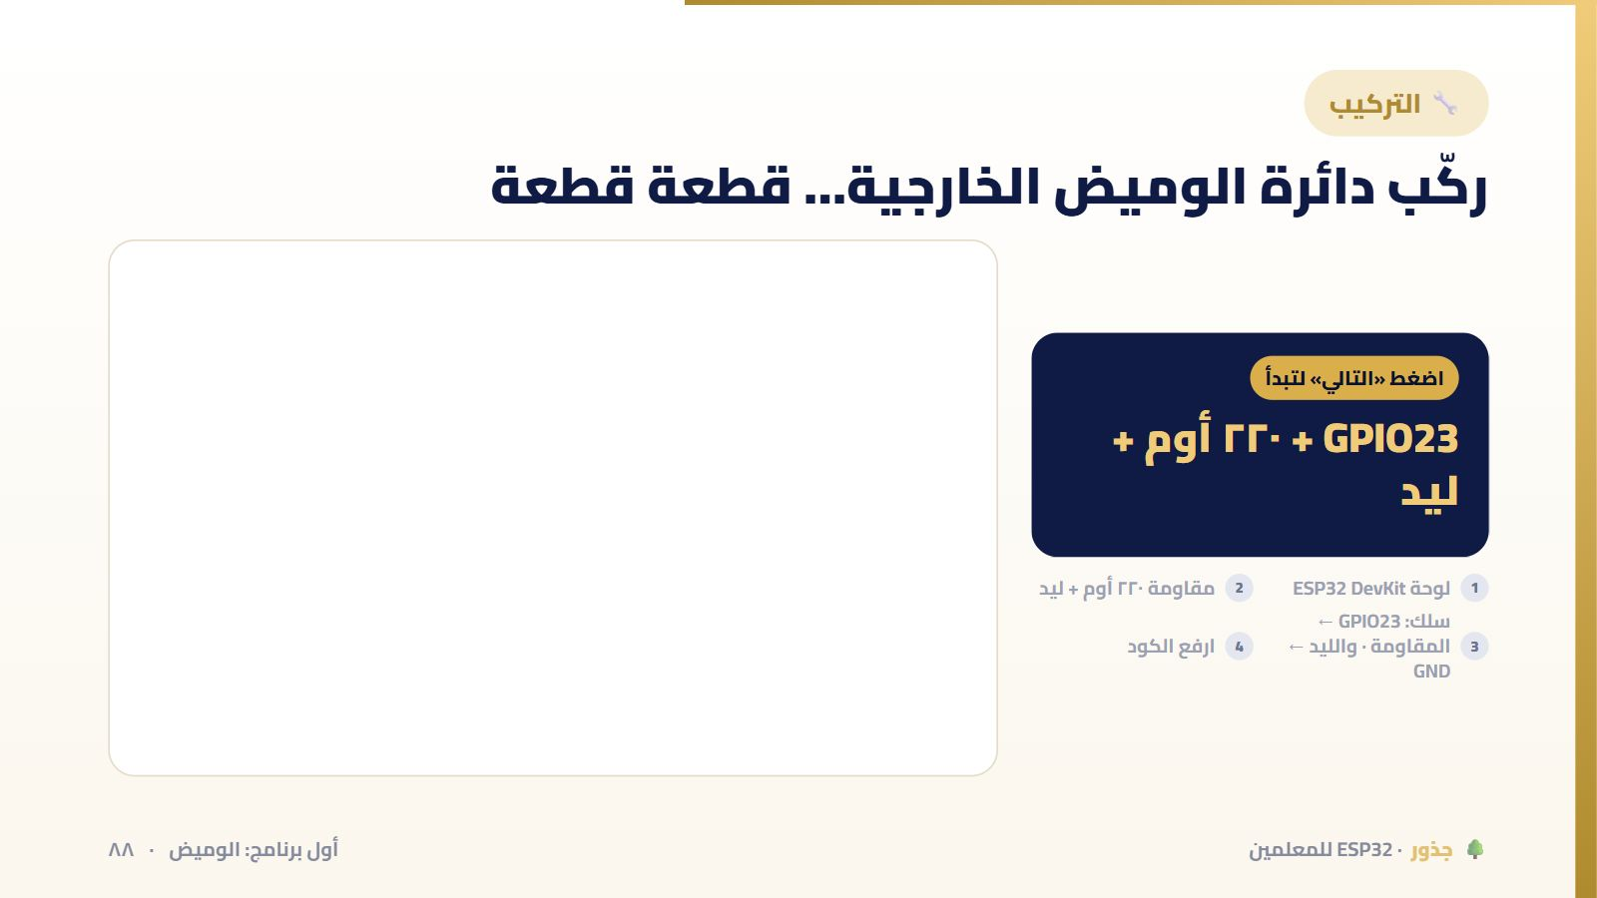
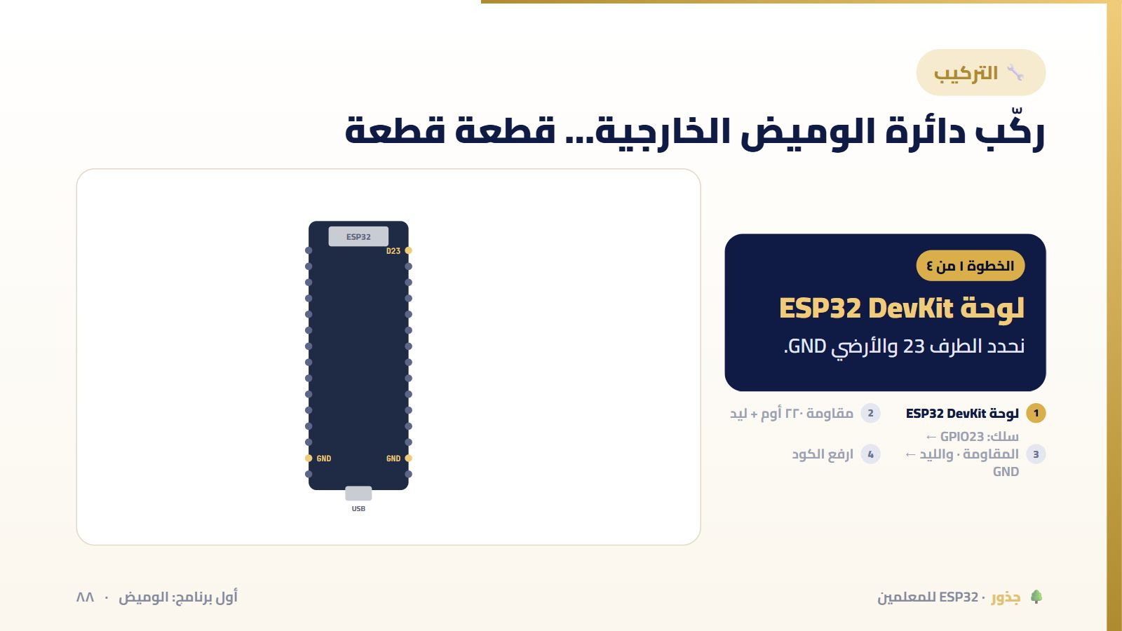
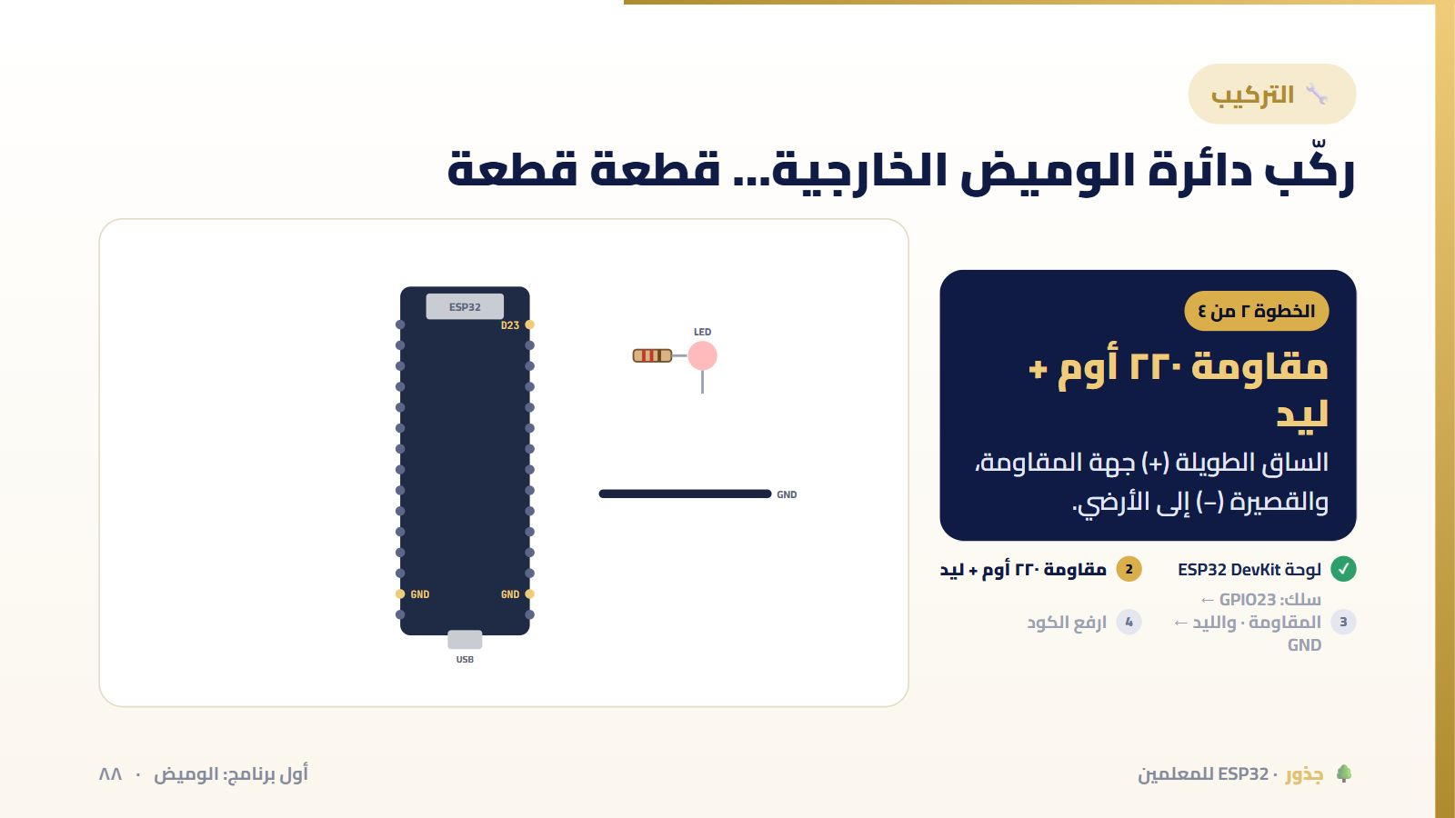
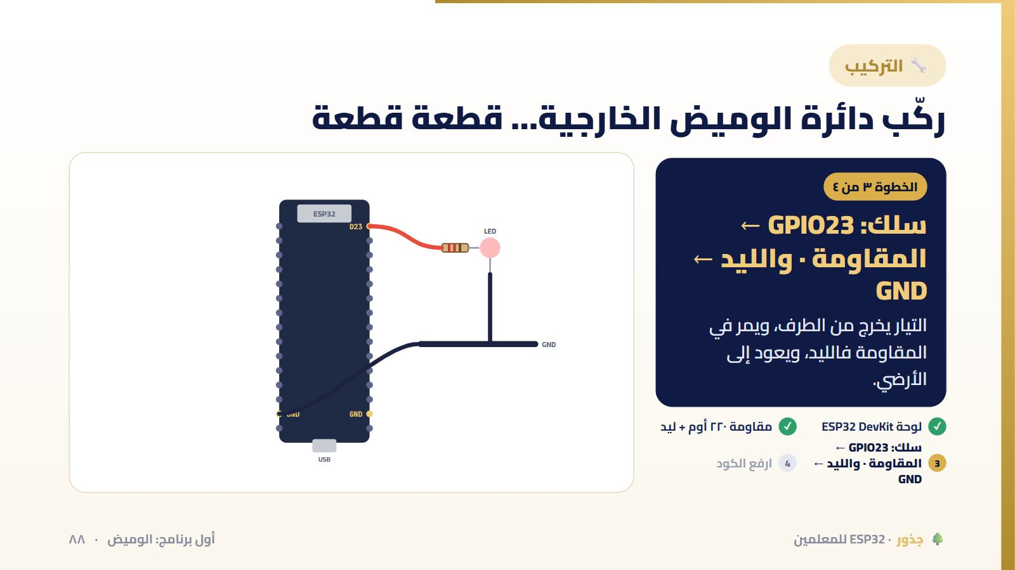
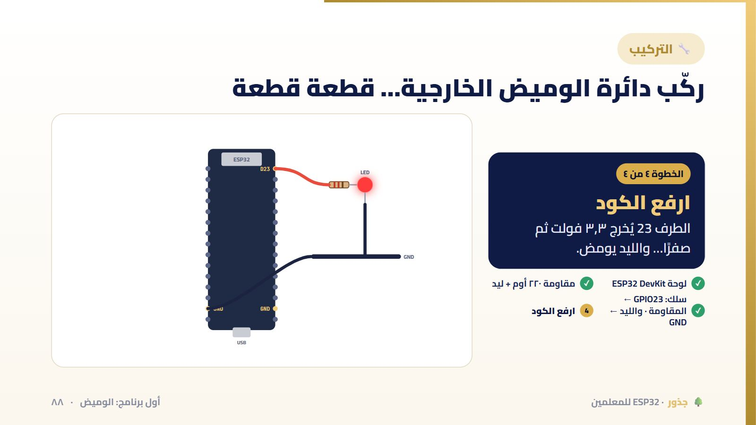
Notes:
نفس دائرة المحور الخامس: الآن نبرمجها.
🖱️ اضغط للانتقال بين الخطوات.

Slide 89
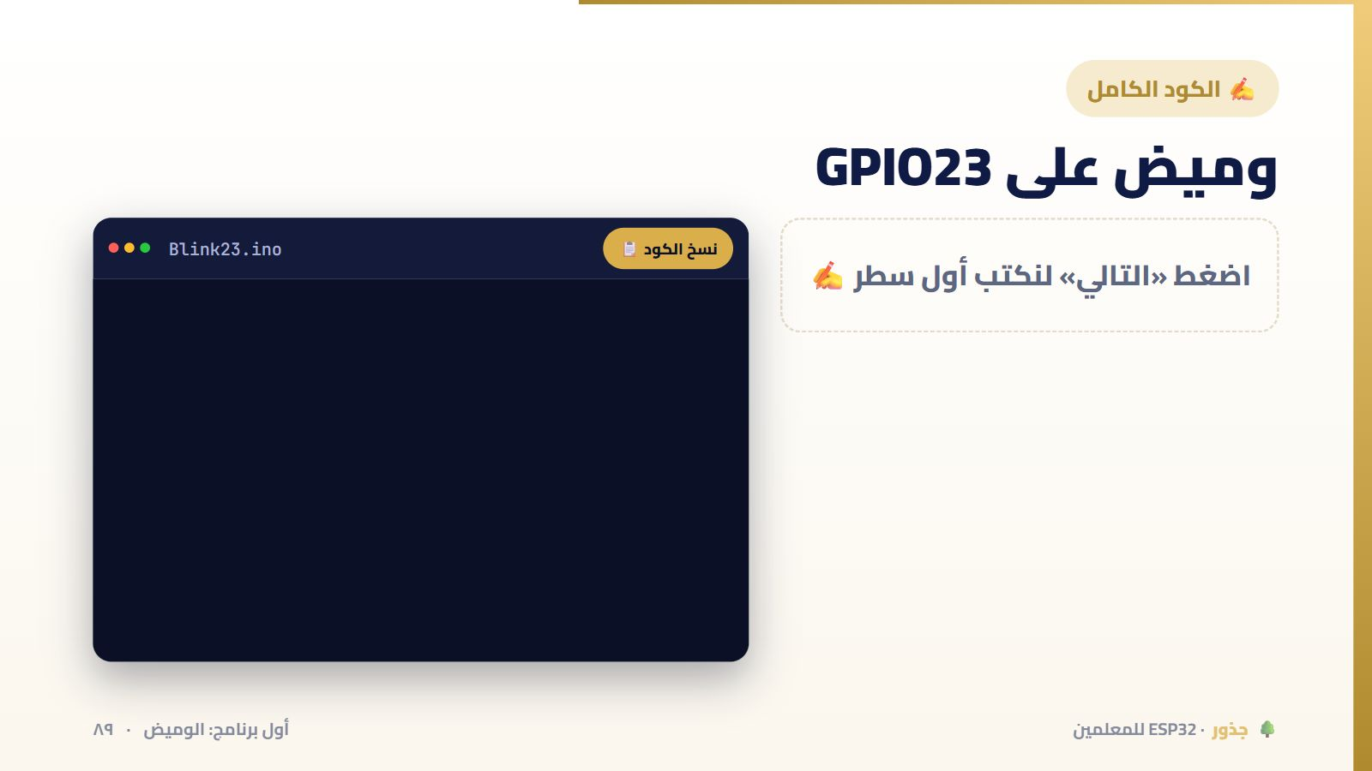
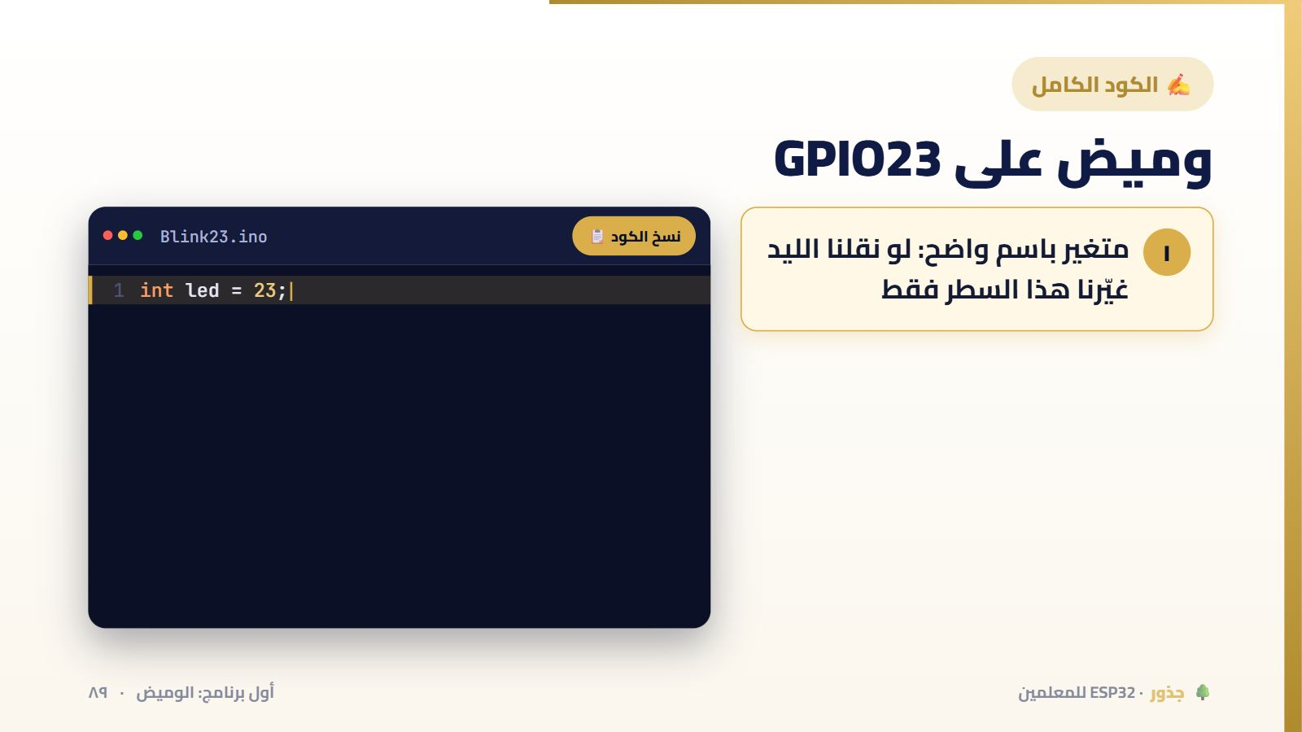
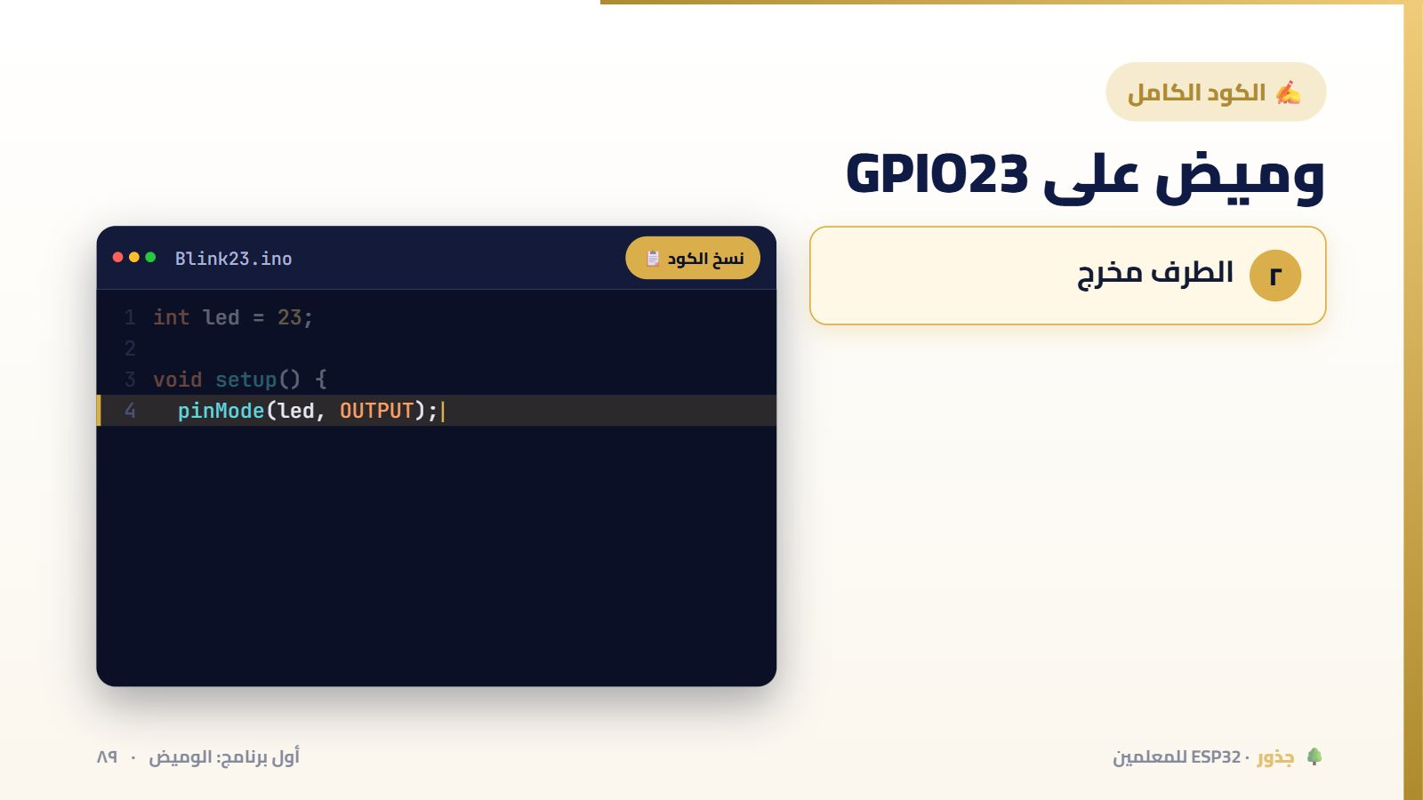


Notes:
هذا الملف ضمن «حقيبة الأكواد» في آخر الدورة: يُنزَّل ويُرفع مباشرة.
🖱️ اضغط للانتقال بين الخطوات.

Slide 90
خطوة بخطوة
ابنِ مشروع الوميض
جرّب في Wokwi أولًا
ESP32 + ليد + مقاومة، والصق الكود
١
ركّب على الطاولة
GPIO23 ← ٢٢٠ أوم ← ليد ← GND
٢
ارفع
ESP32 Dev Module والمنفذ، وBOOT إن احتجت
٣
غيّر وجرّب
السرعة، والطرف (من الآمنة فقط)
٤
أول برنامج: الوميض · ٩٠
🌳 جذور · ESP32 للمعلمين

Slide 91
✅ اختبر نفسك
الليد على 34 لا يضيء أبدًا رغم صحة الدائرة. لماذا؟
المقاومة كبيرة
المقاومة كبيرة
أ
أ
لو كانت كبيرة لأضاء خافتًا
34 مدخل فقط ولا يُخرج جهدًا
34 مدخل فقط ولا يُخرج جهدًا
ب
✓
صحيح: انقله إلى 23 أو أي طرف آمن
delay قصيرة
delay قصيرة
ج
ج
لا علاقة لها
أول برنامج: الوميض · ٩١
🌳 جذور · ESP32 للمعلمين

Slide 92

Notes:
💡 هذه الأداة تفاعلية بالكامل في منصة جذور، فاعرضها من المنصة إن أمكن.

Slide 93

Notes:
💡 هذه الأداة تفاعلية بالكامل في منصة جذور، فاعرضها من المنصة إن أمكن.

Slide 94

Notes:
نشاط مورس يجعل الطلاب يكتبون عشرات الأسطر من digitalWrite وdelay بحماس.
💡 هذه الأداة تفاعلية بالكامل في منصة جذور، فاعرضها من المنصة إن أمكن.

Slide 95
خلاصة المحور
أربعة أسطر في loop…
والليد الأزرق يومض: هذه بداية كل شيء
أول برنامج: الوميض · ٩٥
🌳 جذور · ESP32 للمعلمين
Notes:
المحور التالي: ثلاثة ليدات، وإشارة مرور، ومتغيرات.

Slide 96
المحور ٨
٨
إشارة المرور والمتغيرات
ثلاثة أطراف آمنة: 25 و26 و27
إشارة المرور والمتغيرات · ٩٦
🌳 جذور · ESP32 للمعلمين
Notes:
أول مشروع حقيقي متعدد المخرجات.

Slide 97
🎯 بنهاية هذا المحور تستطيع أن
أهداف المحور
تتحكم بثلاثة ليدات في تسلسل
١
تستعمل المتغيرات بأسماء واضحة
٢
تكرر الأوامر بحلقة for
٣
تطبع على الشاشة التسلسلية بسرعة 115200
٤
إشارة المرور والمتغيرات · ٩٧
🌳 جذور · ESP32 للمعلمين

Slide 98
القطع
ماذا نحتاج لإشارة المرور؟
🔢
🎚️
🔴🟡🟢
ثلاثة أطراف آمنة
ثلاث مقاومات
ثلاثة ليدات
25 و26 و27: متجاورة على اللوحة
٢٢٠ أوم لكل ليد
أحمر وأصفر وأخضر
إشارة المرور والمتغيرات · ٩٨
🌳 جذور · ESP32 للمعلمين
Notes:
لماذا 25 و26 و27؟ آمنة، ومتجاورة، فالأسلاك مرتبة.

Slide 99
التصميم قبل الكود
ماذا يكون كل ليد في كل مرحلة؟
المدة
🟢 27
🟡 26
🔴 25
المرحلة
٤ ث
✅
—
—
انطلاق
١٫٥ ث
—
✅
—
تمهّل
٤ ث
—
—
✅
قف
إشارة المرور والمتغيرات · ٩٩
🌳 جذور · ESP32 للمعلمين
Notes:
ارسموا الجدول قبل الكود دائمًا: الكود ترجمة للجدول.

Slide 100






Notes:
سكة أرضي واحدة لكل الليدات توفر الأسلاك وتنظم الدائرة.
🖱️ اضغط للانتقال بين الخطوات.

Slide 101

Notes:
💡 هذه الأداة تفاعلية بالكامل في منصة جذور، فاعرضها من المنصة إن أمكن.

Slide 102

Notes:
اضغط تشغيل: الإشارة تعمل والسطر المنفَّذ يضيء في الكود، والعدّاد يعدّ الثواني. سرّع العرض. اسأل: «أين نضيف مرحلة جديدة (أحمر + أصفر معًا)؟»
💡 هذه الأداة تفاعلية بالكامل في منصة جذور، فاعرضها من المنصة إن أمكن.

Slide 103
الفكرة الكبيرة
الجدول على الورق…
يصبح أسطرًا في loop… يصبح ضوءًا على الطاولة
إشارة المرور والمتغيرات · ١٠٣
🌳 جذور · ESP32 للمعلمين
Notes:
هذا هو التفكير الحاسوبي: تصميم ثم ترجمة ثم تنفيذ.

Slide 104
المتغيرات
المتغير صندوق له اسم: نضع فيه رقمًا…
ونناديه باسمه
إشارة المرور والمتغيرات · ١٠٤
🌳 جذور · ESP32 للمعلمين
Notes:
int red = 25: صندوق اسمه red فيه الرقم 25.

Slide 105

Notes:
💡 هذه الأداة تفاعلية بالكامل في منصة جذور، فاعرضها من المنصة إن أمكن.

Slide 106
الأنواع
أشهر أنواع المتغيرات
مثال
يحفظ
النوع
int red = 25;
عددًا صحيحًا
int
float volt = 3.3;
عددًا بفاصلة
float
bool on = true;
صحيح أو خطأ
bool
String name = "ESP32";
نصًا
String
إشارة المرور والمتغيرات · ١٠٦
🌳 جذور · ESP32 للمعلمين
Notes:
في ESP32 مساحة int أكبر من الأونو (٣٢ بت)، فلا نقلق من الأرقام الكبيرة.

Slide 107





Notes:
🖱️ اضغط للانتقال بين الخطوات.

Slide 108

Notes:
💡 هذه الأداة تفاعلية بالكامل في منصة جذور، فاعرضها من المنصة إن أمكن.

Slide 109

Notes:
اضغط EN: يظهر سطرا الإقلاع الخاصان بـ ESP32، ثم Round 1 إلى 5 ثم Done. الآن اختر 9600 واضغط EN: رموز غريبة! أشهر سؤال من الطلاب. القاعدة: سرعة الشاشة = الرقم في Serial.begin، و115200 هي المعتادة مع ESP32.
💡 هذه الأداة تفاعلية بالكامل في منصة جذور، فاعرضها من المنصة إن أمكن.

Slide 110
✅ اختبر نفسك
كم مرة تتكرر هذه الحلقة؟ for (int i = 0; i < 5; i++)
٤ مرات
٤ مرات
أ
أ
من ٠ إلى ٤: خمسة أرقام
٥ مرات
٥ مرات
ب
✓
صحيح: ٠، ١، ٢، ٣، ٤
٦ مرات
٦ مرات
ج
ج
تتوقف عند ٥ دون تنفيذها
إشارة المرور والمتغيرات · ١١٠
🌳 جذور · ESP32 للمعلمين

Slide 111

Notes:
💡 هذه الأداة تفاعلية بالكامل في منصة جذور، فاعرضها من المنصة إن أمكن.

Slide 112

Notes:
الطباعة على الشاشة التسلسلية أفضل أداة لفهم ما يحدث داخل الكود.
💡 هذه الأداة تفاعلية بالكامل في منصة جذور، فاعرضها من المنصة إن أمكن.

Slide 113
خلاصة المحور
أسماء واضحة، وحلقات توفر الأسطر، وشاشة تخبرنا بما يحدث: هكذا يكتب المحترفون
إشارة المرور والمتغيرات · ١١٣
🌳 جذور · ESP32 للمعلمين
Notes:
المحور التالي: الضوء بدرجات… PWM في ESP32.

Slide 114
المحور ٩
٩
PWM والإضاءة الملونة
في ESP32: كل طرف آمن يدعم PWM… وأنت تختار التردد والدقة
PWM والألوان · ١١٤
🌳 جذور · ESP32 للمعلمين
Notes:
في الأونو ستة أطراف فقط عليها ~. في ESP32 تقريبًا كل الأطراف الآمنة، ومعها تحكم كامل.

Slide 115
🎯 بنهاية هذا المحور تستطيع أن
أهداف المحور
تشرح كيف يصنع PWM درجات من الضوء
١
تستعمل analogWrite وledcAttach وledcWrite
٢
تختار التردد والدقة المناسبين
٣
تمزج الألوان بليد RGB
٤
PWM والألوان · ١١٥
🌳 جذور · ESP32 للمعلمين

Slide 116
السر
الليد لا يعرف «نصف إضاءة»…
لكنه يُشعل ويُطفأ آلاف المرات في الثانية فتراه العين خافتًا
PWM والألوان · ١١٦
🌳 جذور · ESP32 للمعلمين
Notes:
نفس سر الأونو. الجديد في ESP32 أننا نتحكم في عدد المرات (التردد) وعدد الدرجات (الدقة).

Slide 117

Notes:
حرّك DUTY: الموجة تتغير والليد يخفت. اخفض التردد تحت ٤٠ هرتز: الليد يومض أمام العين! ارفعه: ضوء ثابت. غيّر الدقة إلى ١٠ بت: السطوع من ٠ إلى ١٠٢٣ بدل ٢٥٥، أي درجات أنعم. الكود يتغير مع كل حركة.
💡 هذه الأداة تفاعلية بالكامل في منصة جذور، فاعرضها من المنصة إن أمكن.

Slide 118
PWM في ESP32
ثلاث حقائق تميّزه عن الأونو
🎚️
〰️
🔢
دقة حتى ١٦ بت
أنت تختار التردد
كل طرف آمن
٨ بت = ٢٥٦ درجة، و١٢ بت = ٤٠٩٦ درجة
٥٠٠٠ هرتز لليد، و٥٠ للسيرفو، وآلاف للمحركات
لا قيود بعلامة ~: اختر الطرف الأقرب لدائرتك
PWM والألوان · ١١٨
🌳 جذور · ESP32 للمعلمين
Notes:
المحرّك داخل الشريحة اسمه LEDC (LED Control)، وفيه ١٦ قناة PWM مستقلة.

Slide 119




Notes:
الطريقة الأسهل: analogWrite(23, d) تعمل أيضًا في حزمة ESP32 الحديثة (٣٫x) بإعدادات افتراضية. نعلّم ledcAttach لأنها تفتح التحكم في التردد والدقة. ملاحظة: الحزمة القديمة (٢٫x) كانت تستعمل ledcSetup وledcAttachPin.
🖱️ اضغط للانتقال بين الخطوات.

Slide 120
قِسها
قِس PWM بالفولتميتر
ledcWrite(23, 0)
٠ فولت
١
ledcWrite(23, 128)
نحو ١٫٦٥ فولت (نصف ٣٫٣)
٢
ledcWrite(23, 255)
نحو ٣٫٣ فولت
٣
PWM والألوان · ١٢٠
🌳 جذور · ESP32 للمعلمين
Notes:
الفولتميتر يقيس المتوسط. والأقصى ٣٫٣ لا ٥ كما في الأونو.

Slide 121
ليد RGB
ثلاثة ليدات في غلاف واحد… بنوعين
➕
➖
مصعد مشترك
مهبط مشترك
الساق الطويلة إلى 3V3، و٠ = أقوى لون (القيم معكوسة)
الساق الطويلة إلى GND، و٢٥٥ = أقوى لون
PWM والألوان · ١٢١
🌳 جذور · ESP32 للمعلمين
Notes:
إن عملت الألوان بالعكس فالليد مصعد مشترك: اعكس القيم بـ 255 − القيمة.

Slide 122





Notes:
الأطراف 16 و17 و18 آمنة ومتجاورة. ضعوا مقاومة لكل لون.
🖱️ اضغط للانتقال بين الخطوات.

Slide 123

Notes:
حرّك المؤشرات الثلاثة، أو اختر لونًا جاهزًا. الكود يتولد فورًا بأطراف ESP32. بدّل إلى «مصعد مشترك»: القيم تنعكس في الكود.
💡 هذه الأداة تفاعلية بالكامل في منصة جذور، فاعرضها من المنصة إن أمكن.

Slide 124
✅ اختبر نفسك
ليد RGB بمصعد مشترك… ماذا يعطي analogWrite(16, 0)؟
الأحمر مطفأ
الأحمر مطفأ
أ
أ
هذا في المهبط المشترك
الأحمر نصف إضاءة
الأحمر نصف إضاءة
ب
ب
لا
الأحمر بأقوى إضاءة
الأحمر بأقوى إضاءة
ج
✓
صحيح: في المصعد المشترك القيم معكوسة
PWM والألوان · ١٢٤
🌳 جذور · ESP32 للمعلمين

Slide 125

Notes:
💡 هذه الأداة تفاعلية بالكامل في منصة جذور، فاعرضها من المنصة إن أمكن.

Slide 126

Notes:
نشاط يجمع البرمجة والفنون: ممتاز لتدريس STEAM.
💡 هذه الأداة تفاعلية بالكامل في منصة جذور، فاعرضها من المنصة إن أمكن.

Slide 127
خلاصة المحور
أي طرف، وأي تردد، وأي دقة: PWM في ESP32 حرية كاملة
PWM والألوان · ١٢٧
🌳 جذور · ESP32 للمعلمين
Notes:
المحور التالي: الأزرار… وميزة لا يملكها الأونو، اللمس.

Slide 128
المحور ١٠
١٠
الأزرار… واللمس
INPUT_PULLUP بلا مقاومة… وزر بلا زر!
الأزرار واللمس · ١٢٨
🌳 جذور · ESP32 للمعلمين
Notes:
الأزرار كما في الأونو تقريبًا، ثم مفاجأة: ESP32 تحس بالإصبع على سلك عادي.

Slide 129
🎯 بنهاية هذا المحور تستطيع أن
أهداف المحور
تقرأ زرًا بـ digitalRead وINPUT_PULLUP
١
تعرف لماذا 34–39 لا تصلح لهذا
٢
تكتب قرارًا بجملة if
٣
تصنع زر لمس بـ touchRead
٤
الأزرار واللمس · ١٢٩
🌳 جذور · ESP32 للمعلمين

Slide 130

Notes:
💡 هذه الأداة تفاعلية بالكامل في منصة جذور، فاعرضها من المنصة إن أمكن.

Slide 131
الطرف العائم
حلّان… وتحذير خاص بـ ESP32
⚠️
🔧
🔼
34–39 بلا سحب داخلي
مقاومة خارجية 10k
INPUT_PULLUP
INPUT_PULLUP لا يفعل شيئًا عليها: مقاومة خارجية أو طرف آخر
من الطرف إلى 3V3: حين لا يوجد سحب داخلي
مقاومة داخلية تثبّت الطرف على HIGH: الأسهل
الأزرار واللمس · ١٣١
🌳 جذور · ESP32 للمعلمين
Notes:
هذا التحذير صادف فريق «صانع الذكريات» فعلًا: أزرارهم على 35 و36 و39 احتاجت مقاومات خارجية.

Slide 132

Notes:
اضغط الزر: LOW والليد يضيء. اختر INPUT: الطرف عائم والقراءة ترتجف. أعد INPUT_PULLUP واختر GPIO34: يرتجف أيضًا! لأن 34 لا سحب داخلي فيه. الكود يتغير مع كل اختيار.
💡 هذه الأداة تفاعلية بالكامل في منصة جذور، فاعرضها من المنصة إن أمكن.

Slide 133





Notes:
لاحظوا: لا مقاومة للزر. INPUT_PULLUP يكفي على الطرف 4.
🖱️ اضغط للانتقال بين الخطوات.

Slide 134





Notes:
الخطأ الأشهر: if (digitalRead(BTN) = LOW) بعلامة واحدة. المقارنة == بعلامتين.
🖱️ اضغط للانتقال بين الخطوات.

Slide 135





Notes:
🖱️ اضغط للانتقال بين الخطوات.

Slide 136
مفاجأة ESP32
عشرة أطراف في ESP32 تحس بإصبعك…
دون أي زر
الأزرار واللمس · ١٣٦
🌳 جذور · ESP32 للمعلمين
Notes:
الجسم يغيّر «سعة» السلك، والشريحة تقيس هذا التغير. سلك أو رقاقة ألمنيوم أو حتى ثمرة فاكهة تصبح زرًا!

Slide 137

Notes:
حرّك المؤشر ليقترب الإصبع: قراءة touchRead تنخفض من نحو ٧٠ إلى أقل من ٢٠. حين تعبر الحد (٣٠) يضيء الليد. راقب الرسم. في الواقع: سلك من الطرف 4 إلى رقاقة ألمنيوم، والمس.
💡 هذه الأداة تفاعلية بالكامل في منصة جذور، فاعرضها من المنصة إن أمكن.

Slide 138





Notes:
كل لوحة وكل سلك يعطي أرقامًا مختلفة قليلًا: لهذا نطبع أولًا ثم نختار الحد. هذا خاص بـ ESP32 الأصلية (DevKit V1)؛ في S2 وS3 القراءة ترتفع مع اللمس بدل أن تنخفض.
🖱️ اضغط للانتقال بين الخطوات.

Slide 139
✅ اختبر نفسك
الشاشة تعرض 0 و1 عشوائيًا والزر على 35 غير مضغوط… لماذا؟
الزر تالف
الزر تالف
أ
أ
الزر سليم غالبًا
35 بلا سحب داخلي: الطرف عائم
35 بلا سحب داخلي: الطرف عائم
ب
✓
صحيح: أضف مقاومة 10k إلى 3V3، أو انقل الزر إلى 4
الكود بطيء
الكود بطيء
ج
ج
السرعة لا تسبب ذلك
الأزرار واللمس · ١٣٩
🌳 جذور · ESP32 للمعلمين

Slide 140

Notes:
💡 هذه الأداة تفاعلية بالكامل في منصة جذور، فاعرضها من المنصة إن أمكن.

Slide 141

Notes:
نشاط يبهر الطلاب الصغار ويعلّمهم الموصلات والعوازل. أطراف اللمس: 4 و13 و14 و27 و32 و33 وغيرها.
💡 هذه الأداة تفاعلية بالكامل في منصة جذور، فاعرضها من المنصة إن أمكن.

Slide 142
خلاصة المحور
زر بمقاومة داخلية، وزر بلا زر أصلًا: ESP32 تحس بالعالم بطرق لا يعرفها الأونو
الأزرار واللمس · ١٤٢
🌳 جذور · ESP32 للمعلمين
Notes:
المحور الأخير: مشروع التخرج.

Slide 143
المحور ١١
١١
مشروع التخرج
إشارة مشاة بزر… أو بلمسة
مشروع التخرج · ١٤٣
🌳 جذور · ESP32 للمعلمين
Notes:
كل ما تعلمناه في مشروع واحد.

Slide 144


مشروع التخرج
من فكرة… إلى معرض المدرسة
إشارة مرور ذكية للمشاة على ESP32
مشروع التخرج · ١٤٤
🌳 جذور · ESP32 للمعلمين
Notes:
اربط المشروع بمشكلة حقيقية: معبر أمام المدرسة.

Slide 145
المشروع
إشارة مرور للمشاة… بزر عبور
🔘
🚶
🚗
زر العبور
إشارة المشاة
إشارة السيارات
على 4 بسحب داخلي… أو زر لمس!
32 أحمر · 33 أخضر
25 أحمر · 26 أصفر · 27 أخضر
مشروع التخرج · ١٤٥
🌳 جذور · ESP32 للمعلمين
Notes:
كل الأطراف من الفئة الآمنة.

Slide 146






Notes:
ركّبوا كل جزء واختبروه قبل التالي: السيارات، ثم المشاة، ثم الزر.
🖱️ اضغط للانتقال بين الخطوات.

Slide 147








Notes:
تحدٍّ ESP32: استبدلوا السطر ١١ بـ if (touchRead(4) < 30) لزر عبور باللمس.
🖱️ اضغط للانتقال بين الخطوات.

Slide 148
للمعلم
كيف تقيّم مشروع طالبك؟
متميز
يحتاج دعمًا
المعيار
مرتبة، وكل الأطراف من الفئة الآمنة
تعمل بمساعدة
🔌 الدائرة
متغيرات واضحة وحلقات
أرقام بلا أسماء
💻 الكود
اختبر كل جزء ثم الكل
يعمل أحيانًا
🧪 الاختبار
لمس أو PWM أو صوت من إبداعه
المشروع كما هو
✨ الإضافة
مشروع التخرج · ١٤٨
🌳 جذور · ESP32 للمعلمين
Notes:
معيار «الإضافة» يفتح باب الإبداع: زر لمس، أو إضاءة تتلاشى، أو عدّاد على الشاشة التسلسلية.

Slide 149

Notes:
وزّعوا الحقيبة على المعلمين في نهاية الدورة: يكفي النقر لتنزيل أي كود.
💡 هذه الأداة تفاعلية بالكامل في منصة جذور، فاعرضها من المنصة إن أمكن.

Slide 150
خارطة الطريق
علّم ESP32 لطلابك في ستة أسابيع
الأسبوع ١: ESP32 واللوحة والأطراف — صيد الأطراف والليد الأزرق
١
الأسبوع ٢: الرفع وWokwi والدوائر — أول دائرة افتراضية وحقيقية
٢
الأسبوع ٣: أوم والوميض — رسائل الضوء
٣
الأسبوع ٤: إشارة المرور والمتغيرات — والشاشة التسلسلية
٤
الأسبوع ٥: PWM والأزرار واللمس — مصباح المزاج وبيانو الفاكهة
٥
الأسبوع ٦: مشروع التخرج — إشارة المشاة والمعرض
٦
مشروع التخرج · ١٥٠
🌳 جذور · ESP32 للمعلمين
Notes:
حصتان أسبوعيًا تكفيان. ومن أنهى الجزء الأول جاهز للجزء الثاني: الواي فاي.

Slide 151
الجزء الثاني
القادم: ESP32 تتصل بالعالم
☁️
📡
📶
إنترنت الأشياء
ESP-NOW
الواي فاي
بيانات الحساسات على السحابة
لوحات تتكلم بلا راوتر، كما في روبوتي لمسة تراث
صفحة ويب على ESP32 تتحكم بالليدات من الجوال
مشروع التخرج · ١٥١
🌳 جذور · ESP32 للمعلمين
Notes:
شوّقهم: «الإشارة التي بنيتموها اليوم… ستتحكمون بها من جوالاتكم في الجزء الثاني».

Slide 152
نشاط ختامي — ثلاث دقائق
خطتي مع طلابي
أي محور ستبدأ به مع طلابك؟ ولماذا؟
١
3:00
أي نشاط من الدورة سيحبه طلابك أكثر؟
٢
٣ دقائق
ما الذي تحتاجه من المدرسة لتبدأ؟
٣
مشروع التخرج · ١٥٢
🌳 جذور · ESP32 للمعلمين
Notes:
السؤال الثالث عملي: قائمة لوحات وكابلات وليدات للأسبوع القادم.

Slide 153
رسالة الدورة
الأردوينو علّم طلابنا كيف يصنعون…
وESP32 يعلّمهم كيف يصلون بما يصنعونه إلى العالم
مشروع التخرج · ١٥٣
🌳 جذور · ESP32 للمعلمين
Notes:
اشكر المعلمين، وذكّرهم بأن كل المحاكيات وحقيبة الأكواد على منصة جذور.

Slide 154
🌳
شكرًا لكم
إلى اللقاء في الجزء الثاني: ESP32 تتصل بالعالم
ESP32 للمعلمين · إعداد وتقديم: أ. محمد زيتون
Notes:
شريحة الختام.

